Slide 1
PMAC 初级班培训
课程

Slide 2
PMAC 可以服务于各个行业，从精密到微米级的设备到上千马力的重型设备。
PMAC 代表 Programmable Multi-Axis Controller
可编程的多轴控制器
PMAC应用包括：
机器人
食品机械
机床
印刷机械
木工机械
包装机械
装配线
材料处理
光学控制
橡胶机械
自动缠绕设备
激光切割
及其他

Slide 3
PMAC可编程控制器
指令8轴同时运动
使用数字过程处理芯片 (DSP)
PMAC的 CPU 使用 Motorola DSP56001 或 DSP56002 他可以 处理所有8轴的计算
Turbo PMAC 使用 Motorola DSP5630x 处理所有32轴的计算
DSP 56001 → 20MHz 电池 RAM
DSP 56002 → 20-80 MHz 闪存 RAM
DSP 5630x → 80-120 MHz 闪存 RAM 对于 TURBO PMAC

Slide 4
PMAC(1) 产品
PMAC PC PMAC STD
PMAC-Lite PMAC VME Mini PMAC
所有产品
区别
运行于独立的控制器
由主机发送指令，指令通过串口或者总线
外观
总线接口
使用的I/O端口

Slide 5
PMAC2 产品
PMAC2 PC Mini PMAC2 PMAC2 PC Ultralite
PMAC2-Lite PMAC2 VME PMAC2 VME Ultralite
所有产品
区别
作为独立的控制器运行
由主机通过传口或总线发送指令
在板DPRAM选项
在板A/D转换选项
32位在板I/O
PWM, PFM, DAC 输出模式
外形
总线形势

Slide 6
Turbo PMAC 产品
TURBO PMAC1 PC
TURBO PMAC1 VME
TURBO PMAC2 PC
TURBO PMAC2 VME
TURBO PMAC2 PC Ultralite
TURBO PMAC2 VME Ultralite
UMAC PACK SYSTEM
The Turbo PMAC CPU 可以既用于 PMAC1 又可用于PMAC2. The Turbo CPU 插板 直接插于 传统的 PMAC 底板上. 由于 Ultralites 具有在板的 CPU 部件, 所以是新的设计.

Slide 7
PMAC卡的准备
PMAC1 E-point 跳线
PMAC2 E-Point 跳线和软件
卡号 (菊花链连接的PMAC卡)
串口通讯波特率
PC 总线地址
伺服时钟频率
编码器设定 (差分/单端)
模拟量电源和地 (隔离/不隔离)
重新初始化
* 请参考PMAC硬件手册

Slide 8
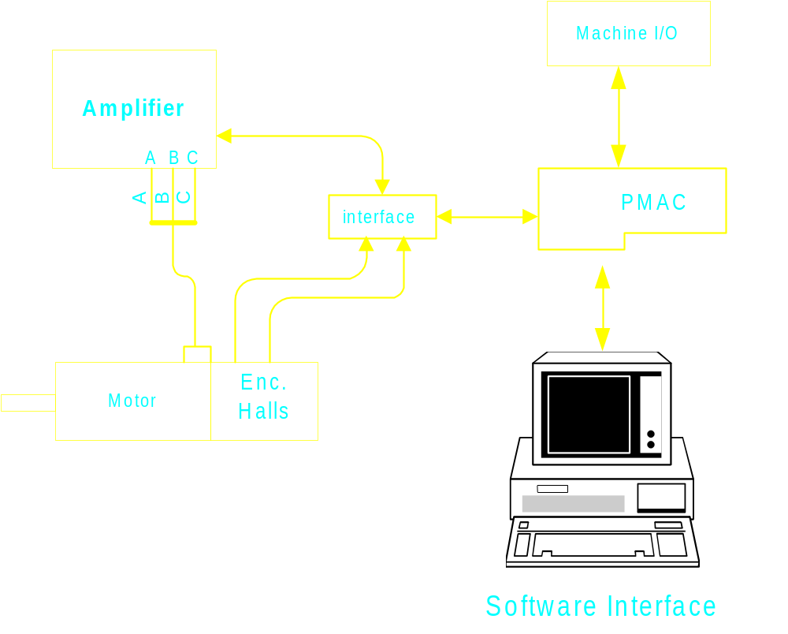
系统框图

Slide 9
PMAC 关于任务的构造
PMAC 关于特定的应用，可如下配置：
写运动程序和PLC程序
选择硬件设定 (通过选项和附件)
每个PMAC固件有8轴的能力. 这8轴可以：
完全联动于一个坐标系下
可以独立的运行于各自的坐标系下
可以几个组合，实现某个功能
可以与其他的 15块PMAC级连，实现128轴的完全同步运动

Slide 10
PMAC关于任务的构造 (续)
PMAC’s CPU 与轴的通讯 通过特殊设计的用户门阵列
ICs (DSPGATES). 每个门阵列：
4 路输出通道
4 路编码器输入通道
4 通过附件具有4路模拟量输入通道
I 型 PMAC 可以使用 1 to 4 门阵列.

Slide 11
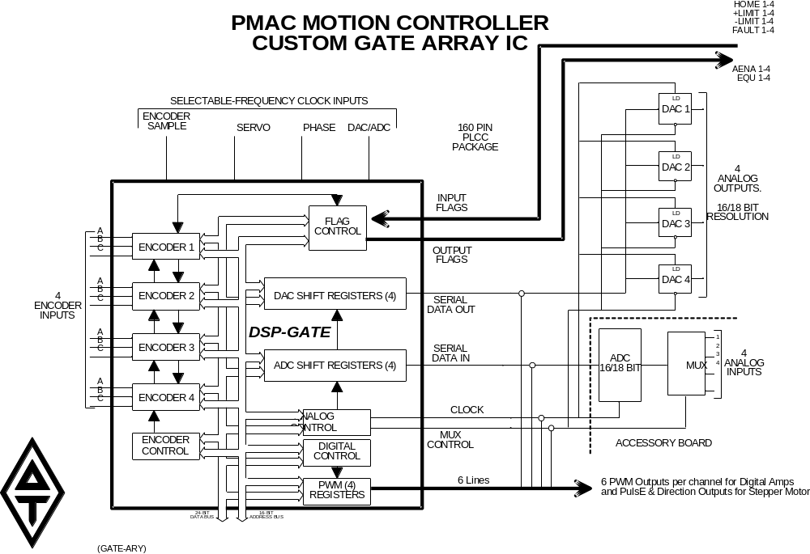

Slide 12
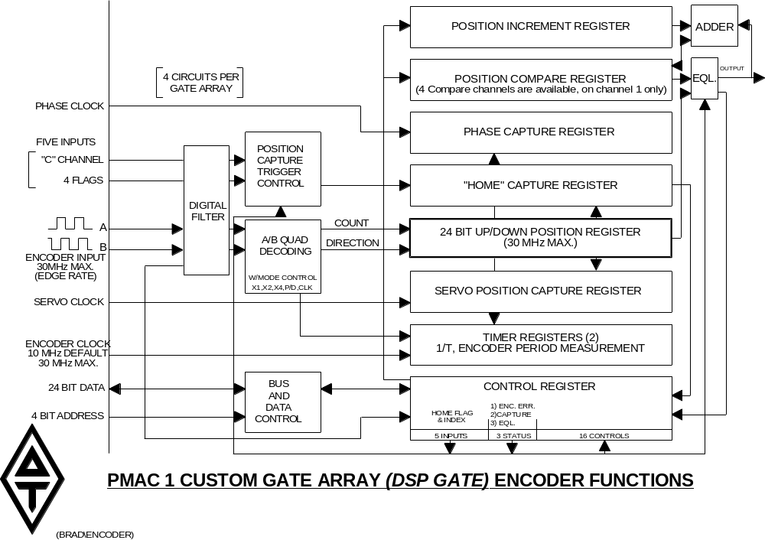

Slide 13
PMAC 可以做的工作
执行运动程序
PMAC 在某一时间执行一个运动, 并执行有关运动的所有计算
PMAC 总是提前混合即将执行的运动
执行PLC程序
以处理器允许的时间尽可能快的扫描PLC程序
PLC适用于某些异步于运动程序的运动过程

Slide 14
PMAC 可以做的工作(续)
伺服环更新
伺服环更新对于PMAC的用户是看不到的，是由PMAC卡自动执行的任务
伺服环根据运动的设计者编写程序公式，从当前的实际位置和指令位置增加指令的数值.
换向更新
PMAC 以9KHZ的频率自动进行换向计算和控制
PMAC 测量并估算 转子的磁场定向，然后处理电机的相之间的指令

Slide 15
PMAC 可以做的工作(续)
常规管理
跟随误差限制
硬件超程限制
软件超程限制
放大器报警
在每个PLC扫描之间, PMAC 执行上述任务保证自身的正常更新，如果这些功能不能在最小的频率内检测，卡上的看门狗将报警.
同上位机通讯
PMAC 可以与上位机实时通讯
如果指令是违法的, 他将报告给上位机
任务优先级
任务优先级保证卡的工作效率和安全
优先级是固定的，但是他们的频率时可以由用户控制的

Slide 16
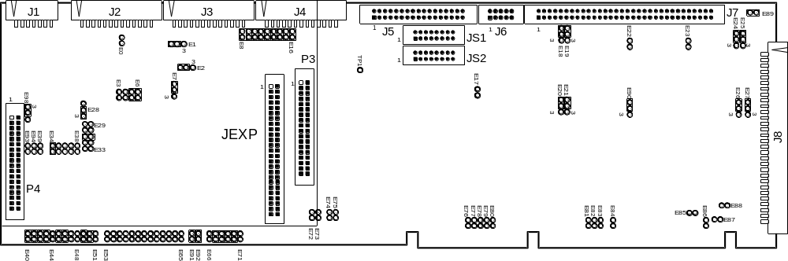
JTHUMB
ACC34x 32in/32 out multiplexed IO
ACC16 Thumbwheel
ACC27 8in/8out dedicated IO
ACC8Dopt7 Resolver Input
ACC8Dopt9 Yaskawa Input
ACC35 Driver for ACC 34x
ACC33 Control Panel for NC
JOPTO
ACC21S
OPTO22 Racks
Greyhill Racks
8 inputs
8 outputs
JMACH1 and JMACH2
4 DAC’s
4 Encoders
4 ±LIM
4 Home Flag
4 Amp Fault
4 Amp Enable
5V and Digital GND
±15V and AGND
ACC8D
JDISP
ACC12
40×2
LCD Display
JRS422
ACC26
Opto Isolated RS422
Daisy Chain PMAC’s
JPAN
ACC18
ACC39
JXIO
Extension
Inputs
JANA
ACC28A
16 Bit A/D
JEXP
ACC-24 PMAC Extension Card
ACC-29 MLDT
ACC-14 Parallel I/O
Option 2 DP RAM
ACC-49 Sanyo Absolute Encoder
PMAC1 LAYOUT
JEQU
Outputs from
position compare

Slide 17
JTHMB
ACC34x 32in/32 out multiplexed IO
ACC16 Thumbwheel
ACC27 8in/8out dedicated IO
ACC8Dopt7 Resolver Input
ACC8Dopt9 Yaskawa Input
ACC35 Driver for ACC 34x
PMAC NC Control Panels
JHW
20-pin IDC
2 Encoders
2 PFM or PWM Channels
JMACRO
ACC42
MACRO
Interface for
PMAC2
JMACH1, JMACH2,
JMACH3, JMACH4
2 Output Channels (PWM, PFM, DAC)
2 Encoders
2 ±LIM
2 Home Flag
2 Amp Fault
2 Amp Enable
4 ADC Inputs
5V and Digital GND
ACC8F, ACC8FP, ACC8E, ACC8K1, ACC8K2, ACC8T
JEQU
Outputs from
position compare
JANA
Option12
8-16 Channel
12-bit ADC
JOPTO
ACC21A, 40-pin IDC to 50-pin OPTO22
32-bit Input/Output
40-pin IDC
JRS232*
RS232
Communication
JDISP
ACC12
40×2
LCD Display
J1
J2
J3
J4
J5
J6
J7
J8
*JRS422
Option 9L
Opto Isolated RS422
Daisy Chain PMAC’s
JEXP
JMACH11
JMACH12
JMACH9
JMACH10
JEXP
ACC-24P2 PMAC Extension Card
ACC-14 Parallel I/O
ACC-49 Sanyo Absolute Encoder
ACC-51 4096×Interpolator
PMAC2 LAYOUT

Slide 18
PMAC 反馈性能
不带附件:
  正交编码器带 1/T 插补
  脉冲加方向带 1/T 插补
ACC- 8D option 8 and ACC-51:
  模拟量正玄输出信号，采用ACC-8D opt.8 可达到256倍频，采用ACC-51附件可达到4096倍频
ACC-14D/V:
  接收并行绝对编码器反馈
  接收并行激光干涉仪反馈
  其他的并行字反馈
ACC-8D option 7:
  接收4路旋变反馈

Slide 19
PMAC Feedback Capabilities
ACC- 8D option 9
  接收安川绝对编码器反馈
ACC-28A, ACC-28B , ACC-36, or PMAC2 Option12
  接收线性电压信号, 电位机反馈信号
  接收其他类型的电压传感器信号
ACC- 29 (PMAC2内置):
  磁制伸缩位移传感器
  相当的传感器
ACC-49:
  三洋并行绝对编码器反馈
SSI Interface (ACC-xxE)
  接收同步串行编码器，适用于MACRO 或TURBO的装置

Slide 20
演示DEMO
PMAAC有一个4轴或8轴的演示装置，它包括伺服电机，
限位开关，回零标志信号，ACC21A操作面板附件
和LCD 显示（ACC12)
Deltatau 的工程师使用该演示盒作为硬件和软件的开发。用户
可以用作4轴应用的模拟。
演示盒可以购买或者租借。

Slide 21
PEWIN执行软件
执行程序是一个工具，用来帮助同PMAC卡进行通讯，和
编译程序，以及诊断PMAC卡的故障。
执行程序可以使你存取所有PMAC的特性，例如，你可以：
给PMAC发送在线指令
监视位置 速度 跟随误差
监视PMAC卡的电机，坐标系和全局的状态
监视，修改和查询PMAC卡的变量
执行电机的伺服环调整和自动调整
备份和恢复PMAC卡的所有设置文件
使用帮助文件发现PMAC卡的问题

Slide 22
PMAC 用户手册
PMAC用户手册包括8章. 下面是这些章节的题目及功能
1.
2.
3.
4.
5.
6.
7.
8.
9.
10.
11.
12.
13.
14.
15.
介绍
PMAC开始
PMAC 特性
与PMAC通讯
故障诊断
输入/输出: PMAC与机床连结
配置电机
配置PMAC通讯
闭合伺服环
使应用安全
基本电机运行
定义坐标系
计算特性
PMAC的程序编写
索引

Slide 23
PMAC 软件手册
The PMAC 软件手册包含7章.
下面是每章的标题
1.
2.
3.
4.
5.
6.
7.
PMAC 信息概要
PMAC I-变量定义
PMAC 在线指令讲解
PMAC 编程指令讲解
PMAC I/O 和内存图
编程举例
PMAC PROM 软件升级列表

Slide 24
PMAC 系统构成
硬件
接线
连结检查
软件设置和定义
M变量定义图
坐标系定义和比
例关系
系统编程
设计程序结构（计算机，运动
，PLC’s)
编写和调试程序

Slide 25
PMAC 指令
1. 在线指令 (立即执行, 不会存储)
A. 全局指令
B. 坐标系定义 (&n …)
C. 电机定义 (#n…)
方式设定, 运动指令, 查询, 变量
设定, 缓冲区控制
2. 缓冲区指令 (可存储)
A. 运动程序
运动, 方式,计算, 逻辑, 指令, 信息
B. PLC 程序
计算, 逻辑, 指令, 信息
* 用OPEN表达式，使缓冲区指令输入

Slide 26
PMAC 变量和功能
1. I-变量 (1024)
初始化和 变量设置
提前定义其含义
有的影响卡的全局
有的是电机的定义
有的是坐标系的定义
有的是编码器的定义
2. P-变量(1024)
用户定义的变量
48-bit 浮点格式
全局存取 (与坐标系无关)

Slide 27
PMAC 变量 (继续)
3. Q-变量 (1024)
用户定义的变量
48-bit 浮点格式
与坐标系的定义有关
4. M-变量 (1024)
提供用户有权使用卡的内存和I/O寄存
用户定义地址, 偏置值, 和位宽度
无方向, 可双向, BCD码, 可用的浮点格式

Slide 28
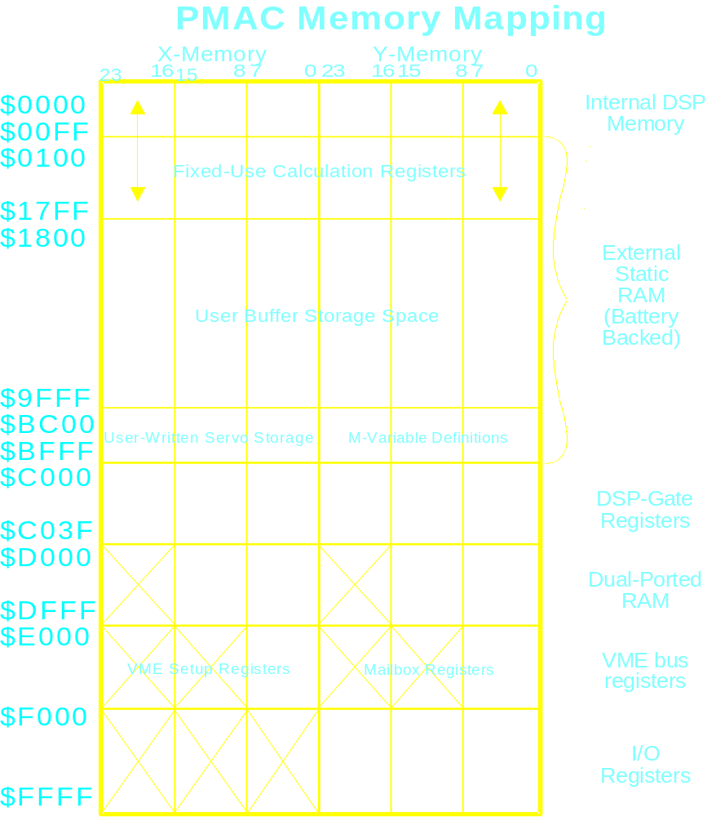

Slide 29
PMAC I-变量 概述
I0-I99 卡全局设定
I100-I186 电机1 设定
I187-I199 坐标系 1 设定
I200-I286 电机 2 设定
I287-I299 坐标系 2 设定
…..
I800-I886 电机 8 设定
I887-I899 坐标系 8 设定
I900-I989 硬件 设定

Slide 30
基本电机定义 I-变量
Ix00 电机 x 有效 (x = 电机序号)
Ix00=0 电机 x 无效
不执行伺服计算
没有位置报告
Ix00=1 电机 x 有效
伺服计算速度为 30μsec/cycle

Slide 31
基本电机定义 I-变量
Ix01 电机 x 换相 (x = 电机序号)
Ix01=0 不需PMAC执行换相
不执行换相计算
一路模拟量输出
Ix01=1 由PMAC执行换相
相计算速度为 3μsec/cycle
一个电机需要2路模拟量
Ix70-Ix83 必须使用

Slide 32
电机 x 保护变量
Ix15 在终止和遇到限位时的减速速率
(单位: cts/msec²; 浮点形式)
一定不要设为“0”!!!
(电机将没有减速)
Ix16 准许的最大编程速度
(单位: cts/msec; 浮点)
只对直线速度混合方式 (I13=0)
速度修调可使此速度比例变化 (% 值)
也适用于RAPID快速方式，如果 I50=1

Slide 33
电机 x 保护变量(续)
Ix17 允许的编程最大加速度
(单位: cts/msec²; 浮点)
只对直线混合运动 (I13=0)
速度修调可使此速度比例变化 (% 值)
也适用于RAPID快速方式，如果 I50=1
Ix19 允许的JOG最大加速度
(单位: cts/msec²;浮点)
可以用 TA (Ix20) and TS (Ix21)修调
如果 Ix20=0 and Ix21=0，总用此加速度

Slide 34
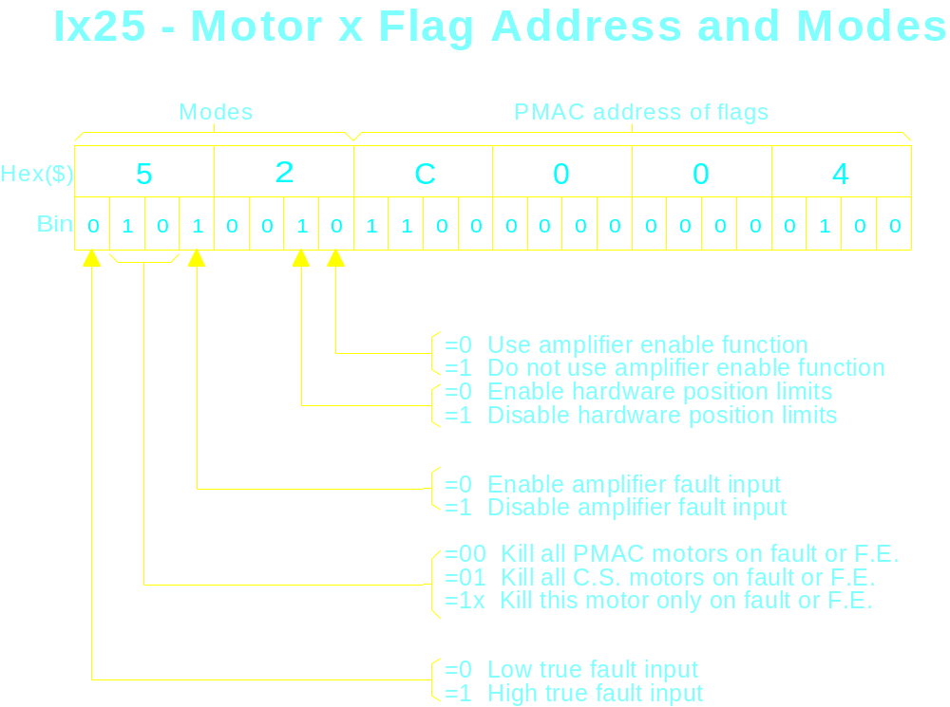

Slide 35
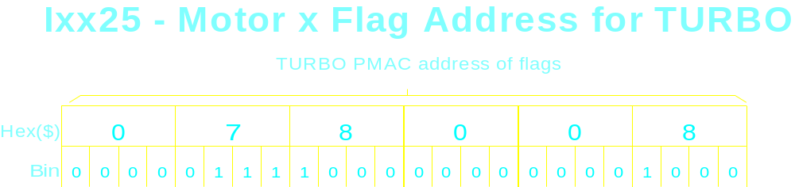
因为TURBO PMAC的内存地址，一个新的标志设定
变量需要设置（I**24)

Slide 36
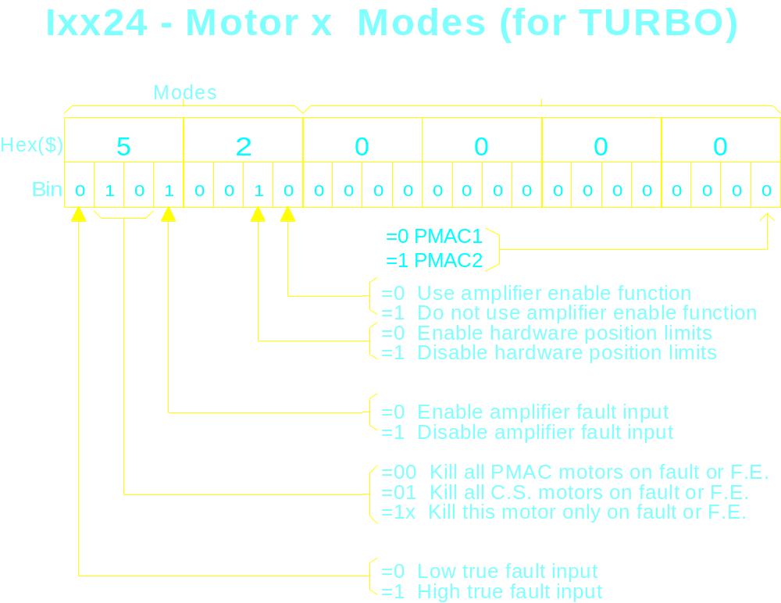

Slide 37
电机手动JOG运动方式
JOG方式是PMAC卡的最简单闭环运动形式
JOG的控制指令为PMAC卡的在线指令
Jogging 可用于简单定位或以常速运动，象在
主轴的应用
需要学习的:
怎样JOG指令电机
怎样改变JOG的速度
怎样改变JOG的加速度

Slide 38
在线JOG指令
J+ - Jog 正向连续运动
J- - Jog 反向连续运动
J/ - Jog 运动停止 (或者闭环)
J= - Jog 返回前一个JOG的 (或上一个编程) 位置
J={常数} - Jog 到指定的位置 (单位是脉冲counts)
J^{常数} - Jog 从当前实际位置运动指定的距离
J:{常数} - Jog 从当前指令位置运动指定的距离
J=* - Jog 运动一个变量 (PMAC 的内存地址)
J={常数或 *}^{常数} - Jog 直到触发
变量 Ix19-Ix22 用于JOG控制. 变量可以在运动中改变,
但只有到下一个JOG指令时才有效

Slide 39
在线JOG指令例子
#1J+ - Jog #1电机正向运动
#1J=1000 #2j+ - Jog #1电机正向运动到1000cts 并且
jog #2电机正向运动
I122=30 - Set 电机#1 jog 速度为 30 counts/msec
I220=50 - Set 电机#2 jog 加速时间为 50 msec
注 : 电机如果定义在坐标系下，且正在执行程序时，是 不能对此电机进行JOG运动

Slide 40
电机 x Jog 变量
Ix19 最大允许的 Jog 加速度
(单位: cts/msec²; 浮点形式)
可以修调
如果 Ix20=0 and Ix21=0，使用Ix19的设定
Ix20 Jog 加速时间: (单位: msec; 整形)
如小于2倍的Ix21, 则无效
Ix21 Jog S-曲线加速时间 (单位: msec;整形)
可以修调TA(Ix20)
Ix22 Jog 速度 (单位: cts/msec; 浮点)
绝对值

Slide 41
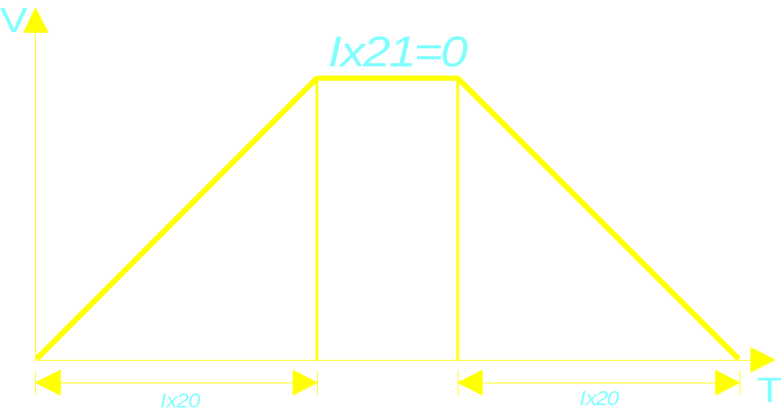
Motor x 运动变量
Ix20 加速时间 (Jog, Home)
Ix21 S-曲线加速时间 (Jog, Home)

Slide 42
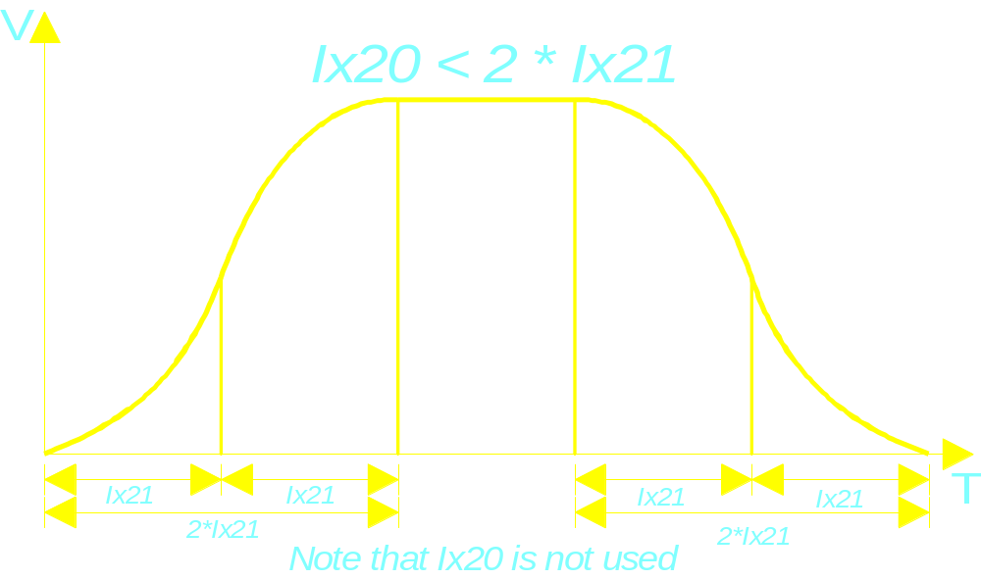
Motor x运动变量
Ix20 加速时间 (Jog, Home)
Ix21 S-曲线加速时间 (Jog, Home)

Slide 43
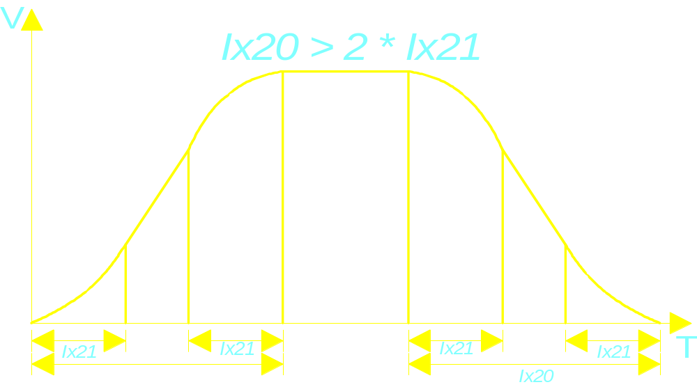
Motor x 运动变量
Ix20 加速时间 (Jog, Home)
Ix21 S-曲线加速时间 (Jog, Home)

Slide 44
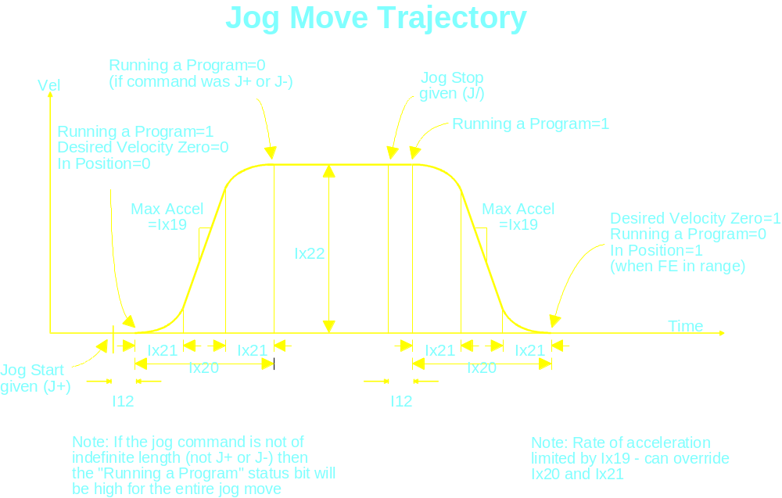

Slide 45
Jogging 小测验
怎样使电机 1 以10 cts/msec jog 运动?
怎样使电机2在2秒达到其jog速度，其加速度
时间为1秒钟
怎样使电机 1 以300 RPM jog运动?
*所用电机带500线编码器 (2000 cts/rev 经过4倍频
译码)

Slide 46
电机回零运动
回零运动可通过一个运动程序或在线指令实现.
回零触发由用户选择
在上电和复位时 大多数机床需要回零以确定编
程的零位
需要学习的:
怎样使用在线指令回零
怎样改变回零的速度和方向
怎样设定回零触发.

Slide 47
在线回零指令
HM - 作回零运动
HMZ - 将当前位置作为零位
在线指令举例:
#1HM - 电机#1执行回零运动
#1HM #2HM #3HM – 同时开始回零运动
注: 当一个电机在一个坐标系下正在执行程序时，
在线回零指令无效

Slide 48
PMAC 回零变量
Ix19 最大允许的 Jog 加速度
(单位: cts/msec²; 浮点形式)
可以修调
如果 Ix20=0 and Ix21=0，使用Ix19的设定
Ix20 回零加速时间: (单位: msec; 整形)
如果小于2倍的Ix21，此参数无效
Ix21 回零 S-曲线加速时间 (单位: msec;整形)
可以修调TA(Ix20)
Ix23 回零速度 (单位: cts/msec; 浮点）
Ix26 回零偏置值 (单位: 1/16 cts)
距离为从零点开始

Slide 49
MOTOR x 回零触发
I902, I907, ..I977: 编码器位置捕捉控制 (I9n2 对 PMAC2)
变量设定决定那个信号或几个信号的组合作为回零和寄存的
触发
I903,I908, … , I978: 标志信号的选择控制 (I9n3 对 PMAC2)
决定那个 FLAGn 用于位置捕捉
0: HMFLn 2: +LIMn*
1: -LIMn* 3: FAULTn* * must disable normal function with Ix25

Slide 50
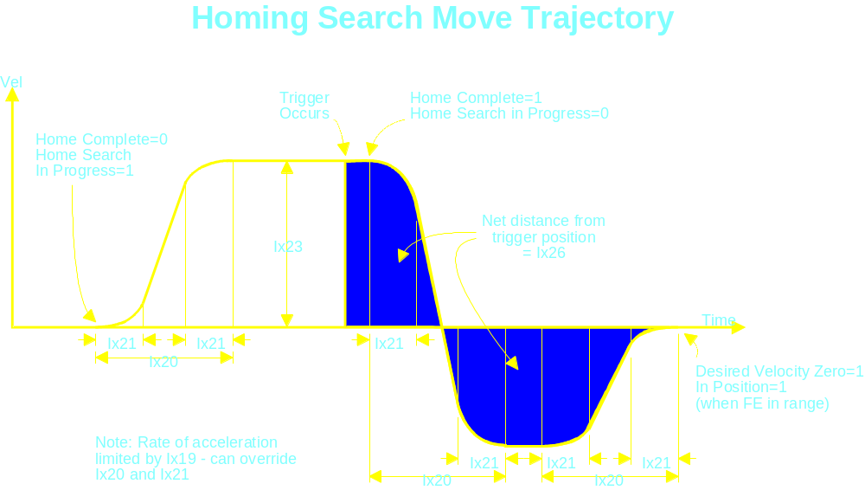

Slide 51
回零运动小测验
怎样实现电机 #1 以10 cts/msec 负向回零?
怎样使电机1和电机2同时开始回零?
怎样使电机2回零运动到正限位?
怎样使电机3回零运动时，捕捉home flag信号和编码器CHC信号?

Slide 52
P-变量
P-变量是用户全局变量可用于PMAC编程中的
计算.
48-位浮点形式
1024 P-变量从 P0 to P1023
可用于:
1.计算
P100=P101*(sin(45))
2. 软件触发
IF( M1!= 1 AND P10 = 0)

Slide 53
P-变量 继续
假设你编写运动轨迹为 SIN(θ) + COS(θ) 的运动程序.
你可以如下编写:
使用提前计算出的每点坐标
或
使用变量公式
X1
X1.0173
X1.0343
.
.
X0.9824
X1
P1=0
WHILE (P1<361)
P2=SIN(P1) +COS(P1)
X(P2)
P1=P1+1
ENDWHILE

Slide 54
编程计算
PMAC的 DSP具备在运动程序中执行大量的计算的能力
OPEN PROG 1 CLEAR
WHILE(1=1)
IF(P1>0)
P2=SIN(P1)+COS(P1)
p3=2
IF(P1>3)
P2=SIN(P1)+COS(P1)
P3=2
⬥
   
   
        IF(P1>99)
P2=SIN(P1)+COS(P1)
p3=99
ENDIF
   
   
   
    ENDIF
ENDIF
X2000
P1=P1+1
ENDWHILE
CLOSE

Slide 55
Q-变量
Q-变量是用户全局变量可用于PMAC编程中的计算.
Q-变量时坐标系下的 变量
多坐标系下使用需注意
需要学习:
⬥ Q-变量在内存总是如何组成的
⬥ 如何确定那个变量对您的系统有效

Slide 56
Q-变量内存图
内存访问通过键入 Q(序号) 改变，根据当前的坐标系.
&1 Q0 accesses location $1400
&2 Q0 accesses location $1600
&7 Q0 accesses location $1580
&8 Q0 accesses location $1780
这种地址使多坐标系应用时，简化内存管理。如果在8个坐标系下
执行8个运动程序, 所有的程序可以使用相同的变量序号 Q0 to Q127
减少繁琐，并没有内存冲突

Slide 57
Q-变量 内存结构
在不同坐标系，访问同一内存地址的Q变量不相同
&1 Q0 accesses location $1400
&2 Q512 accesses location $1400
&7 Q640 accesses location $1400
&8 Q128 accesses location $1400
随着使用坐标系的增加，每个坐标系的重叠的Q变量
会减少

Slide 58
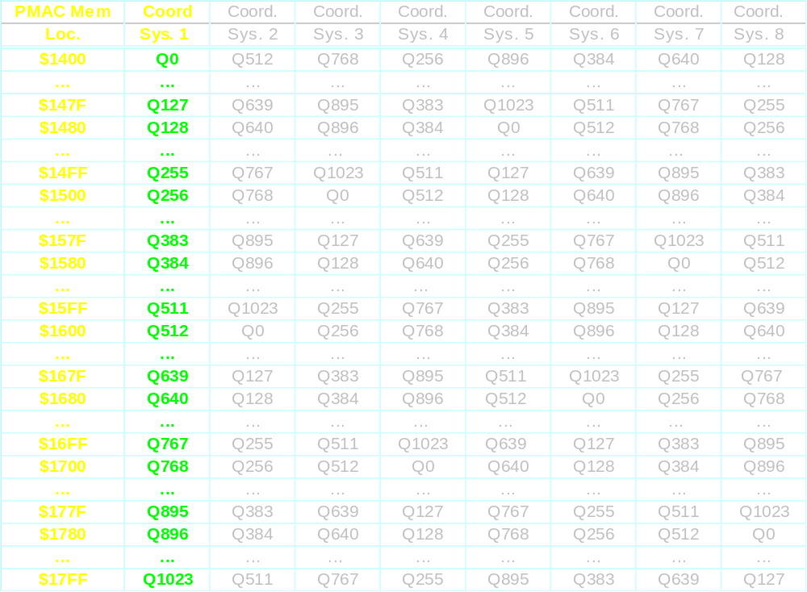
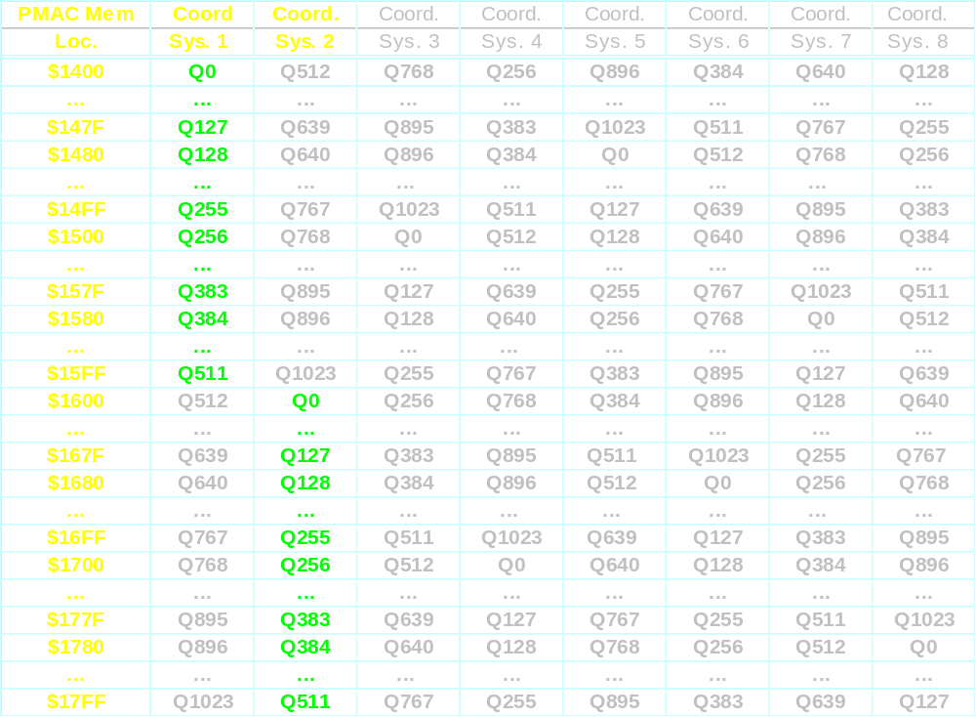
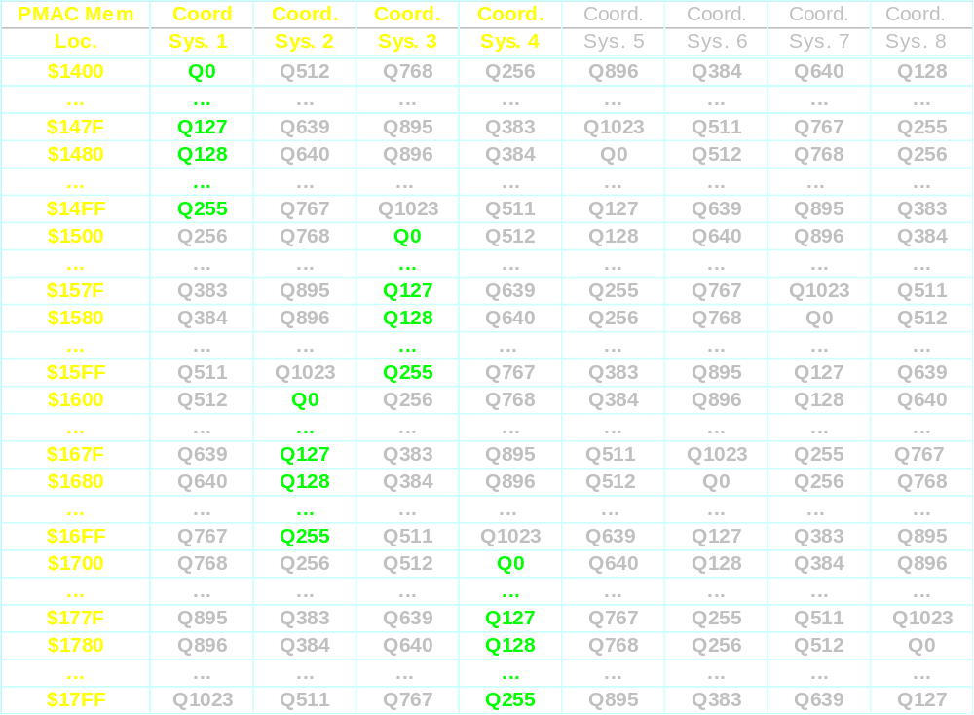
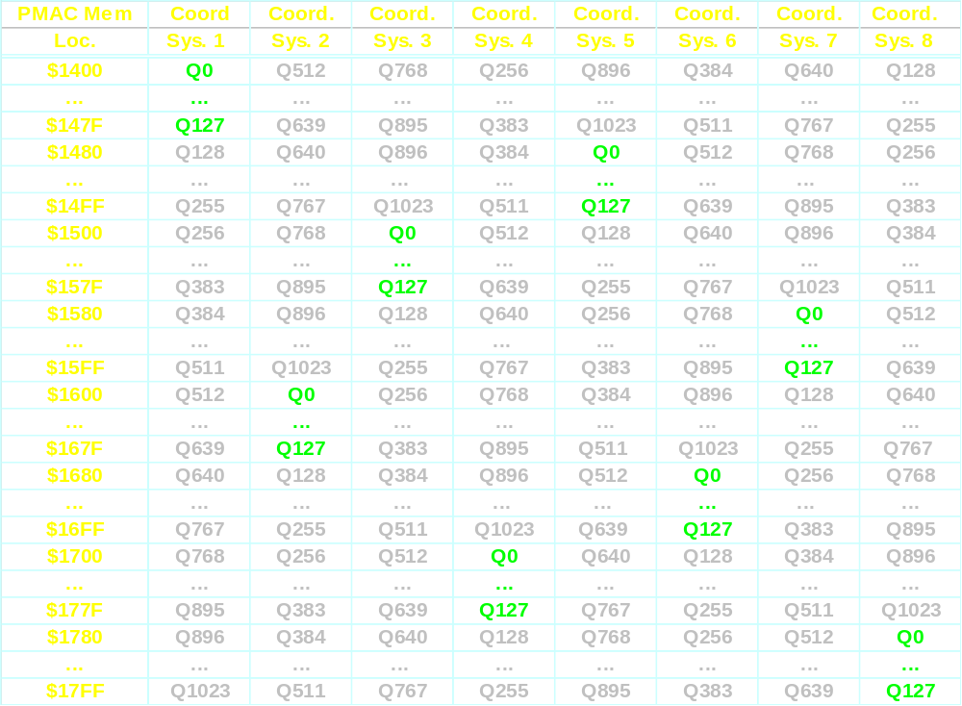
Q-Variable Map

Slide 59
M-变量
M-变量用于访问 PMAC内存地址和I/O点地址
M-变量没有预先定义的含义.用户必须通过定义
M-Variables 访问PMAC 的地址.
M-变量一旦定义好后，可用于计算和判别触发
需要学习:
⬥ M-变量如何指向内存
⬥ 通过M-variables如何读和设定I/O点

Slide 61
简单 M-变量定义
X: {地址}, {偏置位}, {宽度}, {格式}
Y: {地址}, {偏置位}, {宽度}, {格式}
偏置位 – 是启始的位号
宽度 – 缺省宽度为 1; 可以是 1, 4, 8, 12, 16, 20,or 24 位宽
格式- 缺省 U (无方向的); 可以设为有方向 S
定义 M-变量
M0->x:$0000,0,24 指向伺服时钟
M1->Y:$FFC2,8,1 指向机床输出点 1
M9->Y:$FFC2,8,8 指向机床输出点 1-8
M102->Y:$C003,8,16,s 指向DAC 1输出
M197->Y:$0806,0,24,s 指向速率修调
M120->Y:$C000,20,1 指向轴1的回零标志信号
Delta Tau 建议的 M-变量定义在 PMAC 软件参考手册

Slide 62
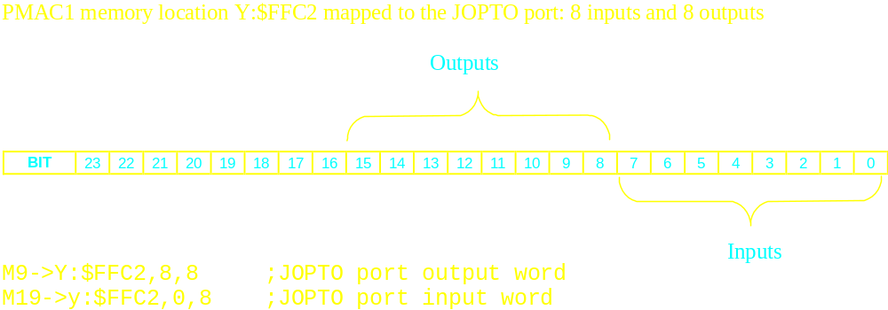
M-变量 定义
使用 M-变量
M9=1 机床输出1有效
M9=45 机床输出有效1,3,4,6 打开并且关闭
机床输出 2,5,7,8
45=00101101 二进制

Slide 63
M-变量测验
⬥ 如何定义 M-变量读取输入点2 ?
如何定义 M-变量读取输入点1 到 8?
如何定义 M-变量读取输出点1 到 8?
⬥ 如何打开输出点 1,2, 和 8?
⬥ 如何告知输入点 1,2, 和 8 有效?
⬥ 为何以及在哪里定义 M-变量?

Slide 64
PMAC 设置
PMAC 必须配置以用于系统的工作（电机，编码器等）
设置可通过在线指令实现或者提供的Windows设置程序
P1SETUP.
需要学习:
⬥ PMAC 如何用 P1SETUP 程序设置
⬥ P1SETUP 程序实现的工作
⬥ 如何存储 PMAC 配置

Slide 65
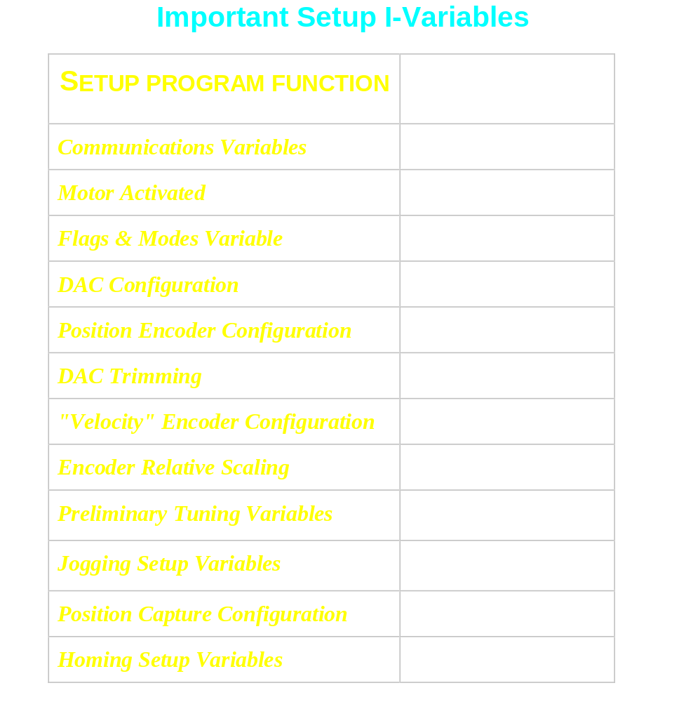

Slide 66
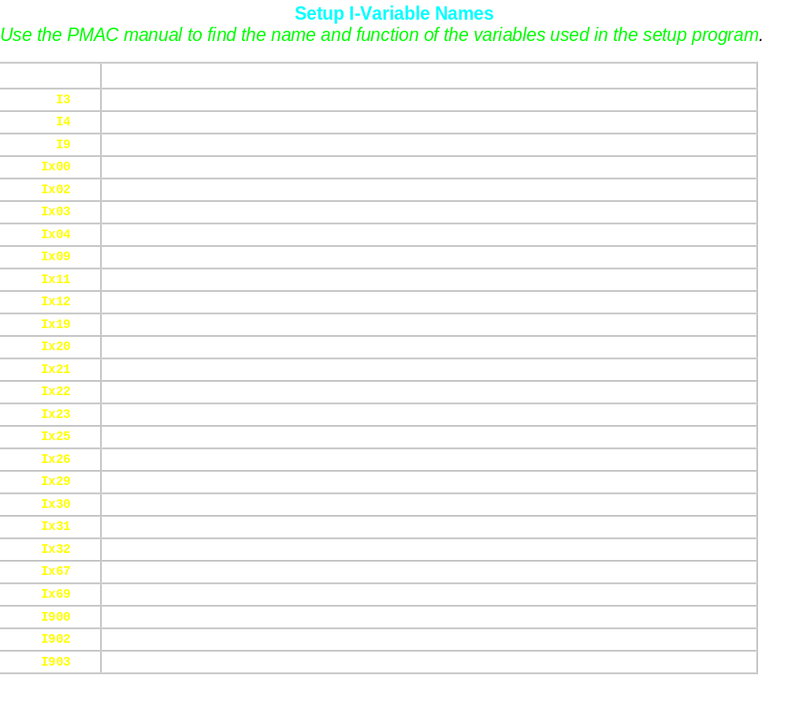

Slide 67
设置测验
如何使 PMAC 记住设置内容?
如何复制 PMAC的 配置到 PC的硬盘?
如何校正PC硬盘上的配置文件与 PMAC的
存储配置相同?

Slide 68
PMAC 调整
PMAC的 伺服算法必须设置以适用于系统电机和放大
器的工作.
设置可通过I变量的调整，获取适当的PID增益数值称作
调整
需要学习:
 PID 增益的含义
⬥ PID 伺服环的功能
⬥ 如何设置系统 PID 增益 .

Slide 69
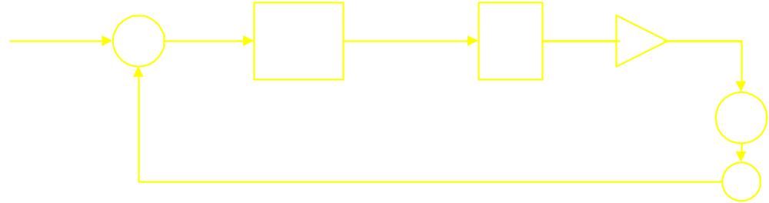
典型 P.I.D 伺服环
Following
Error
跟随误差
=
Commanded
Position
指令位置
-
Actual
Position
实际位置
P (proportional gain比例增益) Spring弹性，弹力
I (integral gain积分增益)
D (derivative gain微分增益) Shock Absorber
减震，吸收

Slide 70
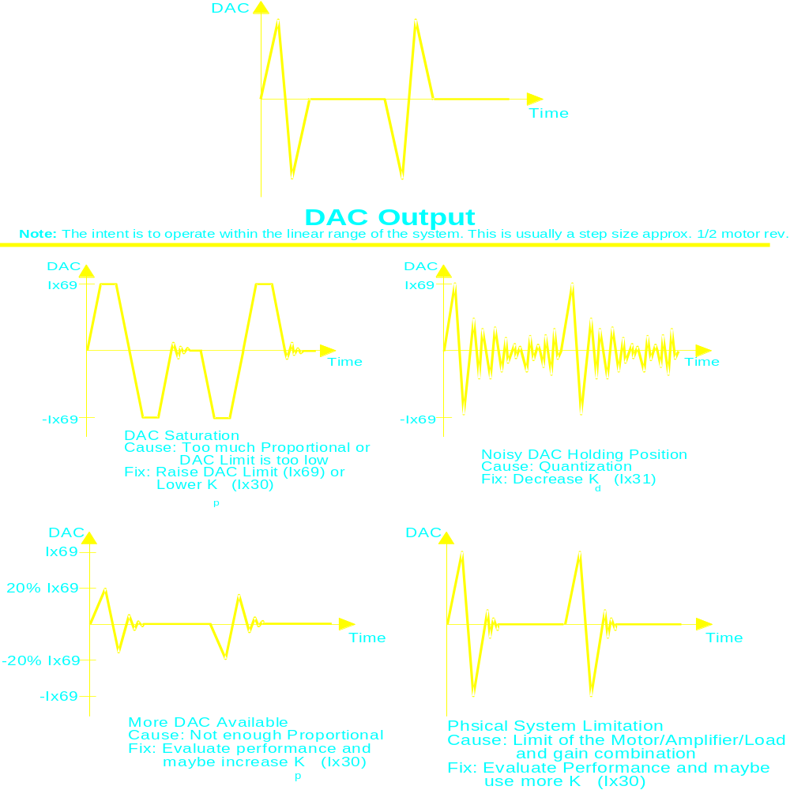
Step Move
Tuning
阶跃调整

Slide 71
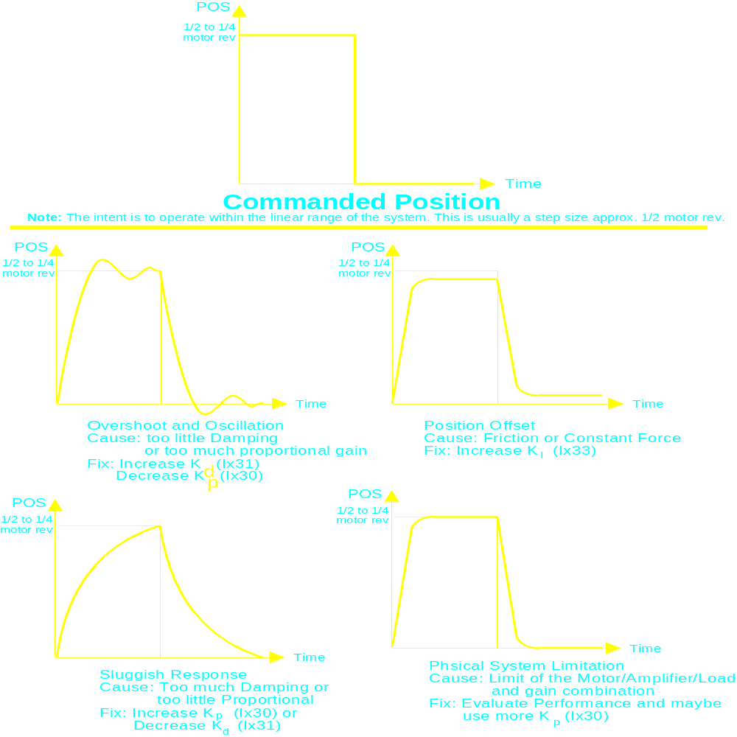
Step Move
Tuning
阶跃调整

Slide 72
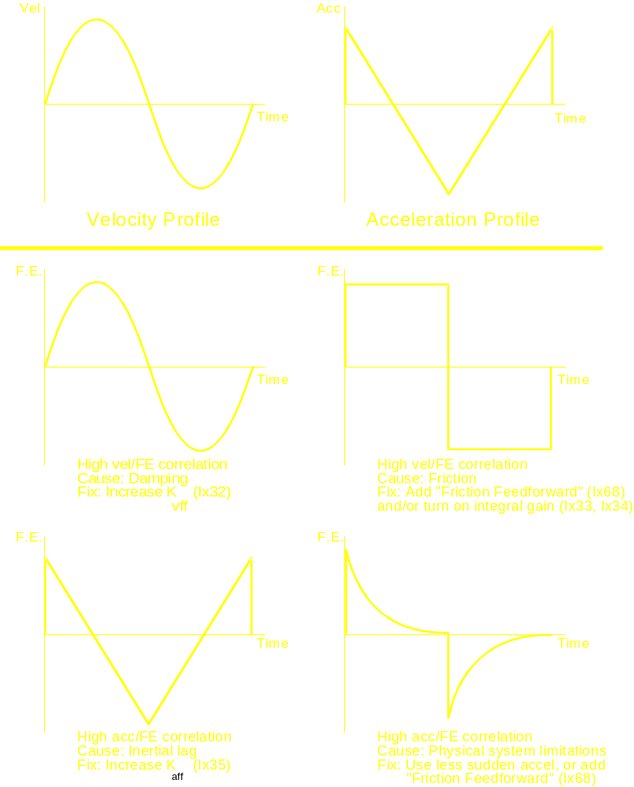
Parabolic
Move
Tuning
抛物线运动

Slide 73
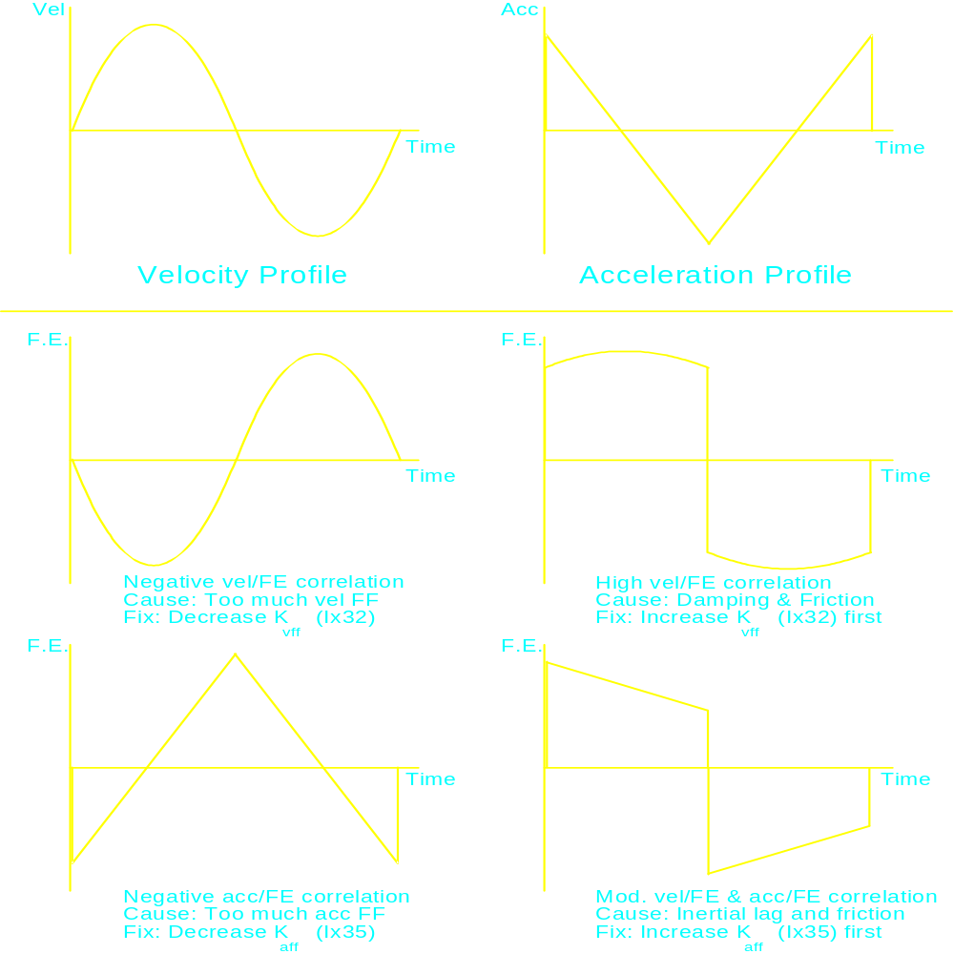

Slide 74
PMAC 自动调整
PMAC Executive Software执行软件提供PID AUTO-TUNING
自动调整功能，易于调整 PID .
The Auto-Tuning 自动调整功能是电机运动,估算响应, 根据所需
响应自动计算需要的增益值.

Slide 75
PMAC 自动调整
PMAC 的auto-tuning PID自动调整适用于从未使用过 PMAC Executive Auto-tuner的用户. 出于安全, 对新客户建议使电机
空载，来熟悉自动调整功能. 一旦掌握之后可以带负载调整.
自动调整根据电机的快速运动将计算电机的动态特性然后计算电机的 PID 增益. 如果在需要的负载方式进行自动增益，电机不能发生剧烈运动，说明不能进行自动增益调整， 如果是这种情况你可以手动调整PID增益.

Slide 76
PMAC 自动调整步骤
(1) 校正 DAC模拟量输出
在自动调整使用DAC校正, 在 P1Setup 程序中有过程描
述, 或者可以手动调整伺服放大器的电位计以保证DAC
输出为0% 时电机不运动
(2) 选择 PID 自动调整的对话框. 选择 “带宽自动选择”,确认
不选择加速度前馈和积分增益. 选择“开始 PID自动调整”
按钮。
这将使PMAC选择一个保守的带宽值，比例增益和微分
增益。

Slide 77
PMAC自动调整步骤 (续.)
(3) 将自动调整产生的带宽值放大 2 或 3倍，输入带宽设置窗
口. 再选择阻尼比为0.7. 取消自动选择带宽，再点击开始
PID Auto-tuning 按钮
(4) 选择速度前馈, 加速度前馈, 和软或硬积分增益（您的选择）
再点击开始 PID Auto-tuning 按钮
(5) 增加带宽,再点击开始 Autotuning按钮.不断增加带宽直到电机
开始震荡, 然后降低带宽然后选择开始 PID Auto-tuning 按钮
直到电机不再震荡.

Slide 78
坐标系
一个运动程序需要运行在一个坐标系下.
根据运动程序中需要运动的电机，将需要运动的电机组合在一个坐标系下
需要学习:
  PMAC轴的含义
  坐标系的定义
  如何定义坐标系

Slide 79
PMAC 轴的特性
允许定义的轴: X,Y,Z,U,V,W,A,B,C
X,Y,Z: 传统上的主要直线轴
  矩阵轴的定义
  矩阵轴的转换
  圆弧插补
  切削半径补偿

Slide 80
PMAC 轴的特性 (续)
U,V,W: 传统上的第二直线轴
  矩阵轴的定义
A,B,C: 传统的旋转轴
  (A 围绕 X, B 围绕 Y, C 围绕 Z)
  位置翻转 (Ix27)

Slide 81
坐标系定义
坐标系定义如下，坐标系下的轴分配到该坐标系下
&1
#1->X
#2->Y
#3->Z
&2
#4->20X
#6->25.4Y

Slide 82
坐标系定义 (续)
目的是组合电机在一个坐标系下
组合的电机将使许多电机运行一个运动程序. 一些应用，如等高线，需要电机精确同步运动. 一个运动程序可以计算许多电机组合的运动轨迹，然后高精度的执行所需轨迹的运动.
应用举例:
加工中心, 机器人, 龙门结构, X-Y 平台

Slide 83
定义坐标系 (续)
将每个轴定义在不同的坐标系下
如果PMAC控制多个机床, 每个独立的运动需要一个运动程序. 对于此情况，你可以设置多个坐标系使一个机床独立于其他的机床.
例如:
  包装线, 机器人搬运, 主轴

Slide 84
多轴定义
(&->坐标系; #->电机; X->轴)
&1
#1->X
&2
#2->X
{
该定义是允许的.
两个电机在不同的坐标系下定义
为X轴
{
该定义是允许的.
电机将同样作X-轴轨迹,
象龙门机床
&1
#1->X
#2->X

Slide 85
多轴定义 (续)
{
该定义不允许.
一个电机不能在一个程序中执行不同的运动轨迹.
第一个轴的定义将被第二个轴的定义代替
&1
#1->X
#1->Y
&1
#1->X
&2
#1->X
{
该定义不允许.
当运行两个程序时，一个电机将接收不一致的指令.
第二个坐标系的定义将被拒绝.

Slide 86
坐标系定义
PMAC 支持8轴 (控制环)
每个电机可以有一个输出 (非换相) 或者两个输出 (换相)
8个电机可以定义如下:
    构成8个独立的系统
    构成一个8轴的系统
    系统可以任意组合

Slide 87
坐标系定义 (续)
每个坐标系可以定义速率轴 “FEEDRATE” , 其他轴可以是坐标系下的时间轴.
分配给坐标系下的电机以 “轴定义表达式”, 使轴与电机匹配, 并且带有放大和平移的功能:
    例: #1 -> 10000X + 5000

Slide 88
坐标系定义 (续)
笛卡尔坐标轴可以是直线轴电机的组合:
    #1 -> A₁₁X + A₁₂Y + A₁₃Z + B₁
    #2 -> A₂₁X + A₂₂Y + A₂₃Z + B₂
    #3 -> A₃₁X + A₃₂Y + A₃₃Z + B₃
    这里 A₁₁ 到 A₃₃ 是比例因子 而 B₁ 到 B₃ 是偏移量
这样允许坐标系旋转和转换

Slide 89
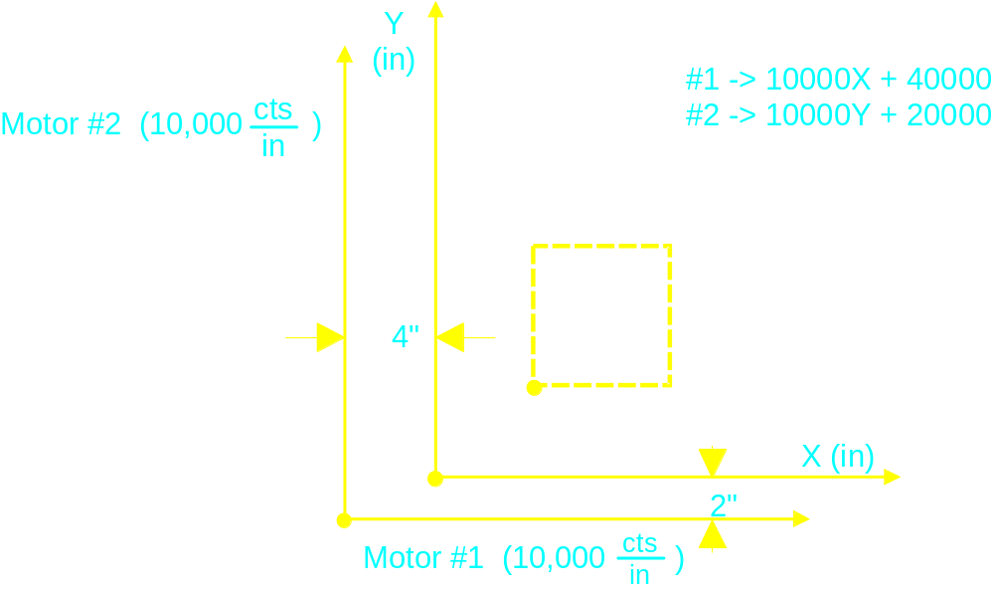
坐标系定义
比例和平移

Slide 90
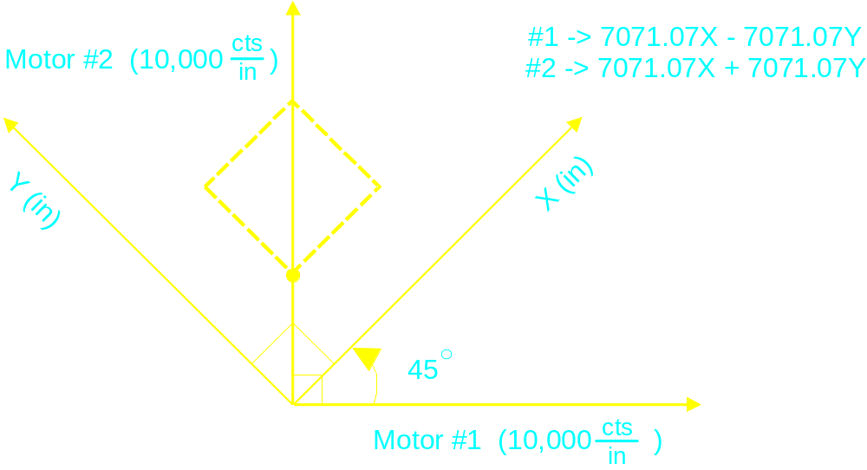
坐标系定义(续)
比例和旋转

Slide 91
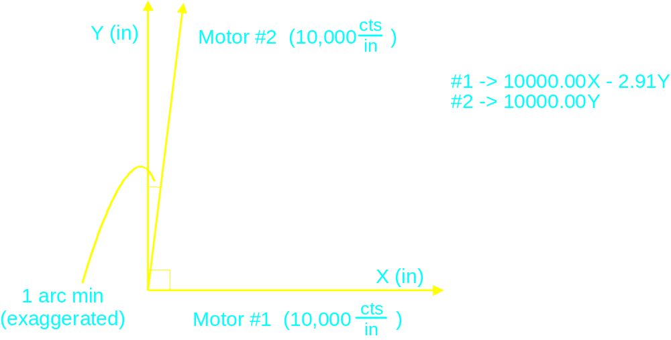
坐标系定义(续)
正交校正

Slide 92
坐标系小测验
PMAC卡中多少坐标系可以被定义?
在坐标系2下哪个电机可以被定义为X轴?
电机3带有2048线的编码器，其连接丝杠螺距为0.25英寸，通过3：1的减速机。如何在坐标系7下将电机3定义为Z轴？
如何将坐标系下定义的电机取消和如何清除一个坐标系?

Slide 93
运动程序
运动程序是指令坐标系的轴作定位和轮廓运动等.
运动程序是多数PMAC卡应用的核心.
需要学习:
  什么是运动程序
  如何写一个运动程序
  如何运行一个运动程序

Slide 94
运动程序
PMAC 编程
  在某一时刻执行一个运动，执行运动所需的
  所有计算
  在坐标系下运行
  一个程序可以在多个坐标系下同时运行
  一个程序可以在不同的坐标系下运行
  一个坐标系一段时间只能运行一个运动程序

Slide 95
运动程序(续)
开始一个程序
  指向一个坐标系，用在线指令: &n
  用在线指令指向程序: Bn
  用在线指令运行: R or <CTRL-R>
停止程序
  用在线指令指向坐标系: &n
  用在线指令: Q, S, A, or <CTRL-Q>, <CTRL-S>, <CTRL-A>, <CTRL-K>

Slide 96
PMAC 运动程序表达式
运动指令
X1000 Y2000 Z3000
U(P1*3.14159) V(20*SIN(Q6))
DWELL, DELAY
模态指令
ABS, INC, FRAX, NORMAL
LINEAR, RAPID, CIRCLEn, SPLINEn, PVT
TA, TS, TM, F
变量付值
{variable} = {expression}

Slide 97
PMAC运动程序表达式(续)
逻辑控制表达式
N, O, GOTO, GOSUB, CALL, RETURN
G, M, T, D (special CALL statements)
IF, ELSE, ENDIF, WHILE, ENDWHILE
辅助表达式
COMMAND, SEND, DISPLAY
ENABLE PLC, DISABLE PLC

Slide 98
PMAC 逻辑操作
used in Motion Programs and PLCs
Logic Operators逻辑操作符
& (bit by bit AND)
| (bit by bit OR)
^ (bit by bit Exclusive OR)
Comparators比较符
= (equal to)
!= (not equal to)
> (greater than)
!> (not greater than; less than or equal to)
< (less than)
Functions函数
SIN, COS, TAN, ASIN, ACOS, ATAN, ATAN2,
SQRT, LN, EXP, ABS, INT

Slide 99
PMAC 程序结构
建立一个程序:
CLOSE
DEL GAT
&n
#{motor}->{axis scaling}{axis}
OPEN PROG n CLEAR
Motion program statements
CLOSE
从内存中删除一个程序
OPEN PROGn CLEAR
CLOSE

Slide 100
例 1: A Simple Move一个简单的运动
This example shows how to program a simple move on the program specifies how to do the move, then commands the move.
********************* Set-up and Definitions *********************
DEL GAT ; Erase any defined gather buffer
&1 ; Coordinate System 1
CLOSE ; Make sure all buffers are closed
#1->X ; Assign motor 1 to the X-axis - 1 program unit
; of X is 1 encoder count of motor #1
********************* Motion Program Text *************************
OPEN PROG 1 ; Open buffer for program entry, Program #1
CLEAR ; Erase existing contents of buffer
LINEAR ; Blended linear interpolation move mode
ABS ; Absolute mode - moves specified by position
TA500 ; Set 1/2 sec (500 msec) acceleration time
TS0 ; Set no S-curve acceleration time
F5000 ; Set feedrate (speed) of 5000 units(cts)/sec
X10000 ; Move X-axis to position 10000
DWELL500 ; Stay in position for 1/2 sec (500 msec)
X0 ; Move X-axis to position 0
CLOSE ; Close buffer - end of program
To run this program:
&1 B1 R ; Coord. System 1, point to Beginning of Program 1, Run

Slide 101
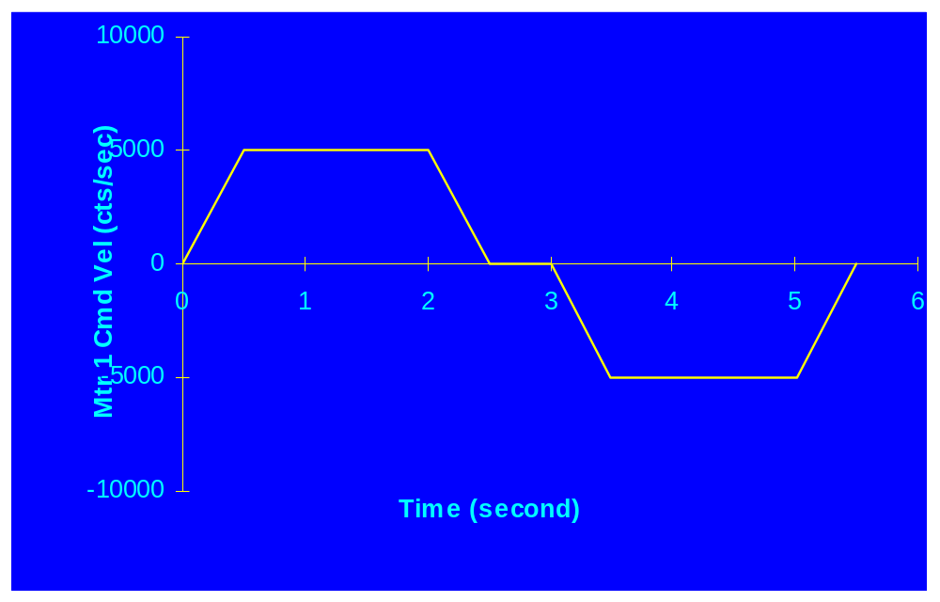
Example 1: A Simple Move

Slide 102
-
What part of a motion program file is part of a PMAC program buffer?
What can be part of a program file?
What types of commands go in motion programs and where are these found in the manual?
If you SAVE a program file as EXAMPLE5.PMC, what name will PMAC call it?
What editor can you use to write your PMAC programs?

Slide 103
数据采集
PMAC 已经内置数据获取能力称为数据采集功能.
需要学习:
  什么数据可以被采集
  如何进行数据采集
  何时进行数据采集

Slide 104
PMAC 数据采集
实时采集任何PMAC卡的地址信息
最多达 24 个地址,每个地址 24 或 48 位宽, (由 I21-I44定义; I20作为标志)
采样周期从 1 到 to 8千万个伺服周期 (I19)
可以由外部触发采集
可上载到计算机用于处理和分析
PMAC 执行程序可产生采集数据的图形和平台
用于: 系统判别
伺服环调整
程序的编译
设备的编译和维护

Slide 105
数据采集过程 & 采样周期
PMAC 可用在线指令采集数据. 指令可通过在线窗口或运动程序中的在线指令或 PLC程序发送.
DEFFINE GATHER (DEF GAT) PMAC准备采集数据
GATHER (GAT) PMAC开始采集过程
END GATHER (ENDG) PMAC的采集结束
在运动程序或 PLC程序, 采集指令可如下使用:
COMMAND “DEFFINE GATHER” CMD”DEF GAT”
COMMAND “GATHER” CMD”GAT”
COMMAND “END GATHER” CMD”ENDG”
数据采集周期由 I19设定. (I19 的单位是伺服周期.)
如 I19设定为 1，采样周期为 2250 Hz在缺省! 如果希望采样周期为 100 Hz (22.5 次低于), I19应设为大约 22 或 23 (I19 应设为整数). 这将产生一个实际的采样周期 110 或95HZ.

Slide 106
例 2: 一个简单的数据采集的例程
该例子表示如何编写一个运动，并加入采集.
********************* Set-up and Definitions *********************
DEL GAT ; Erase any defined gather buffer
&1 ; Coordinate System 1
CLOSE ; Make sure all buffers are closed
#1->X ; Assign motor 1 to the X-axis - 1 program unit
; of X is 1 encoder count of motor #1
********************* Motion Program Text *************************
OPEN PROG 1 ; Open buffer for program entry, Program #1
CLEAR ; Erase existing contents of buffer
LINEAR ; Blended linear interpolation move mode
ABS ; Absolute mode - moves specified by position
TA500 ; Set 1/2 sec (500 msec) acceleration time
TS0 ; Set no S-curve acceleration time
F5000 ; Set feedrate (speed) of 5000 units(cts)/sec
X10000 ; Move X-axis to position 10000
DWELL500 ; Stay in position for 1/2 sec (500 msec)
X0 ; Move X-axis to position 0
DWELL0 ; Stop program lookahead
CMD"ENDG" ; Send On-line command to stop data gathering
CLOSE ; Close buffer - end of program
运行程序和采集:
DEF GAT<CR>
GAT &1 B1 R ; 采集, 坐标系1,指向程序1的开始,运行

Slide 107
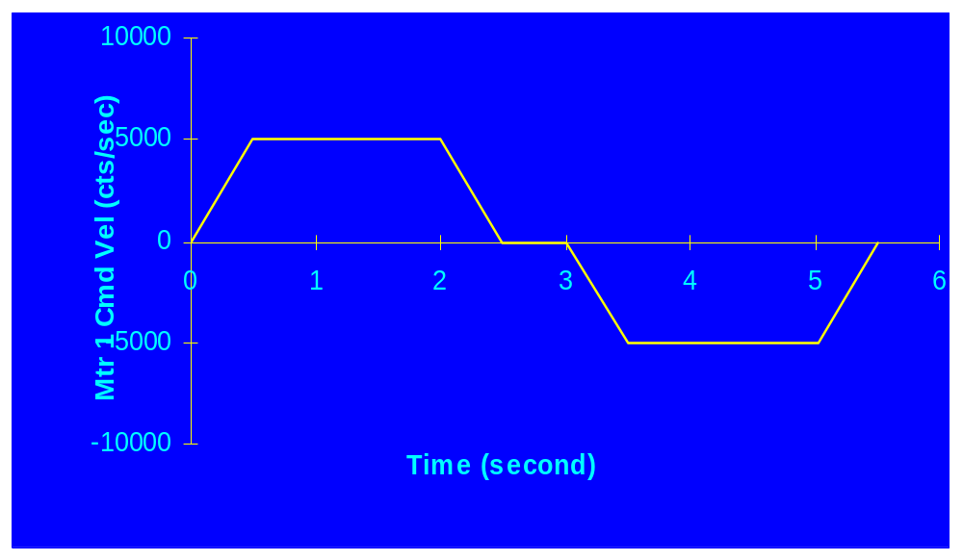
例 2: 一个简单的数据采集的例程

Slide 108
数据采集测验
什么是 PMAC 的数据采集?
PMAC如何存储采集数据?
PMAC可以采集什么信息?
如果您想采集周期为 10 Hz (每秒钟10次), I19应如何设定，如果伺服周期为 2.25 KHz.

Slide 109
LINEAR 插补方式
对PMAC 用户直线插补是最通用的方式. 直线插补轨迹包括加减速时间和运动时间.
需要学习:
  什么是直线插补模式的轨迹
  如何改变轨迹的特征
  如何实现多个运动的速度混合

Slide 110
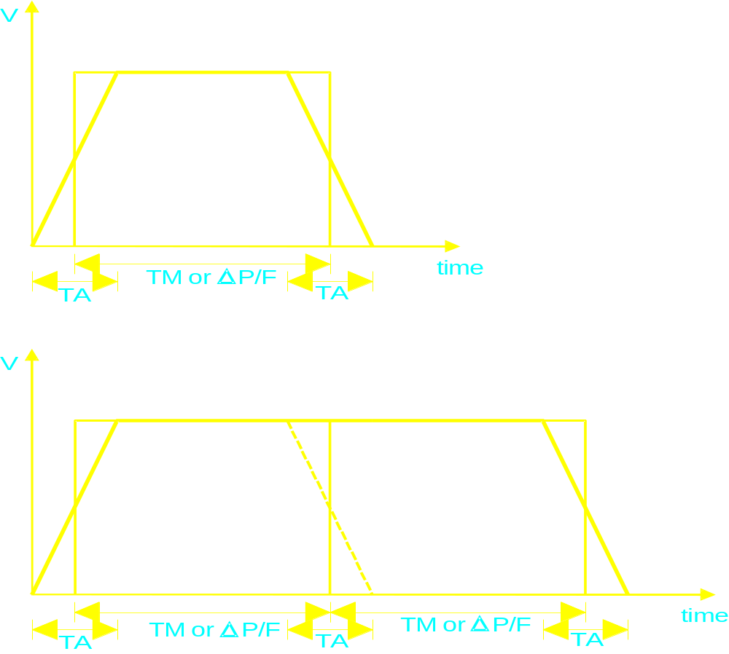
Linear 模式的轨迹
小Acceleration 时间

Slide 111
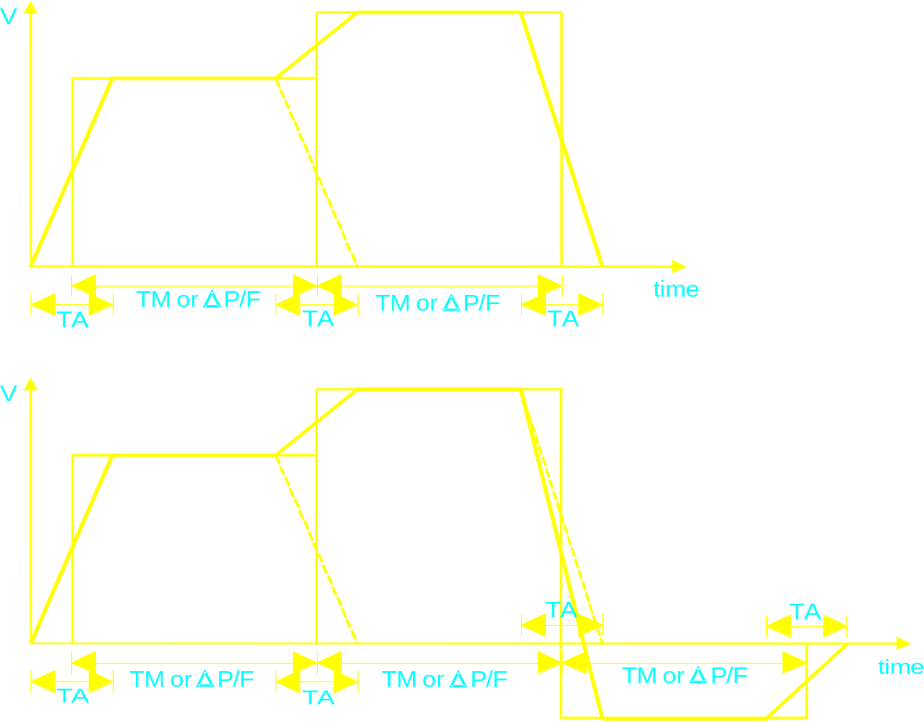
Linear 模式的轨迹(continued)
小Acceleration 时间

Slide 112
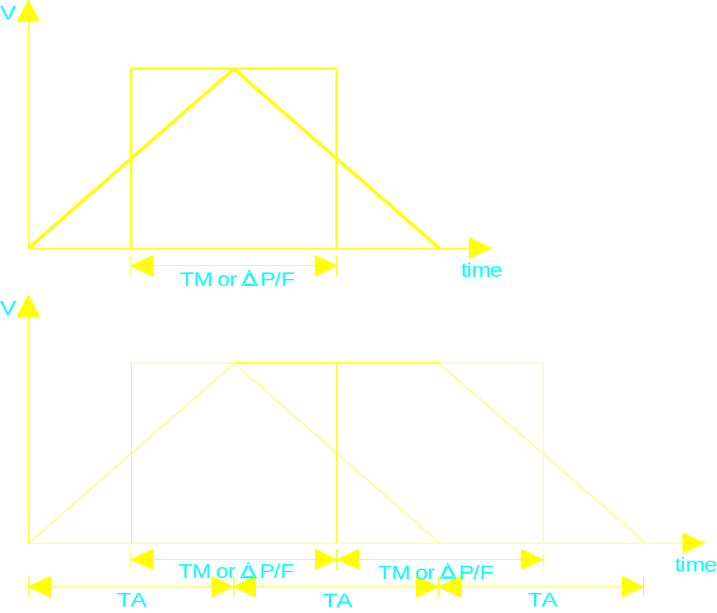
Linear 模式的轨迹(continued)
加速时间等于运动时间

Slide 113
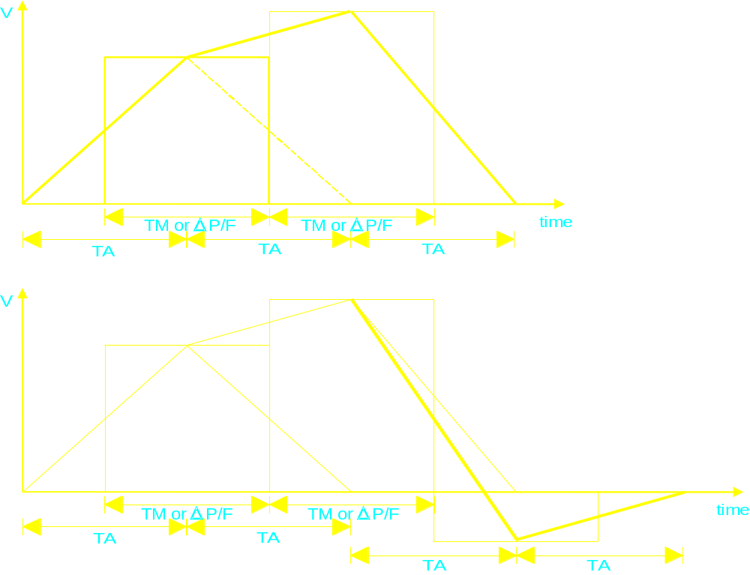
Linear 模式的轨迹(continued)
加速时间等于运动时间

Slide 114
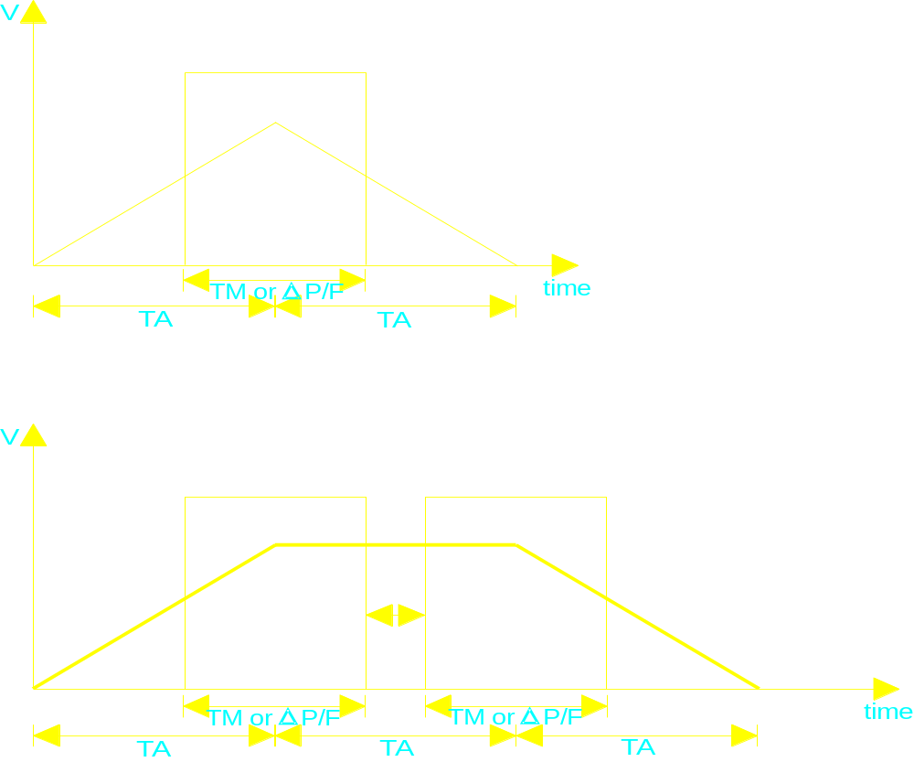
Linear 模式的轨迹
大 (速度限制) 加速时间

Slide 115
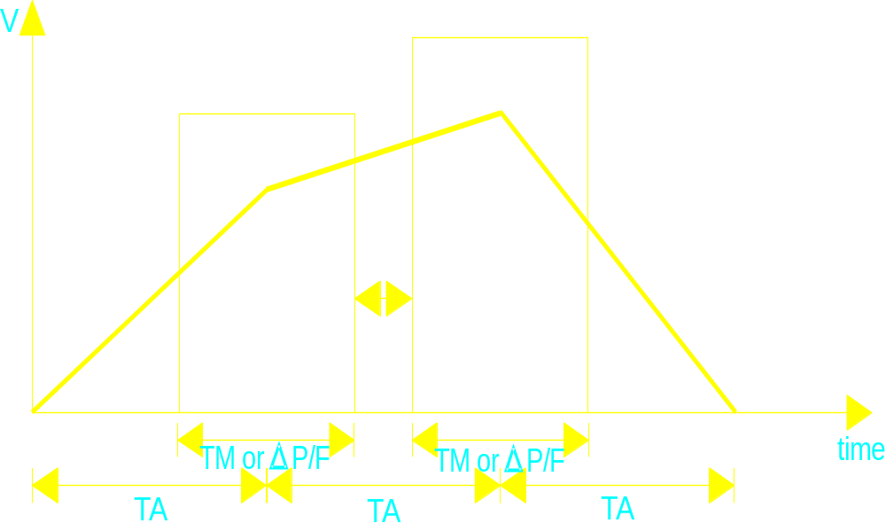
Linear 模式的轨迹
大 (速度限制) 加速时间

Slide 116
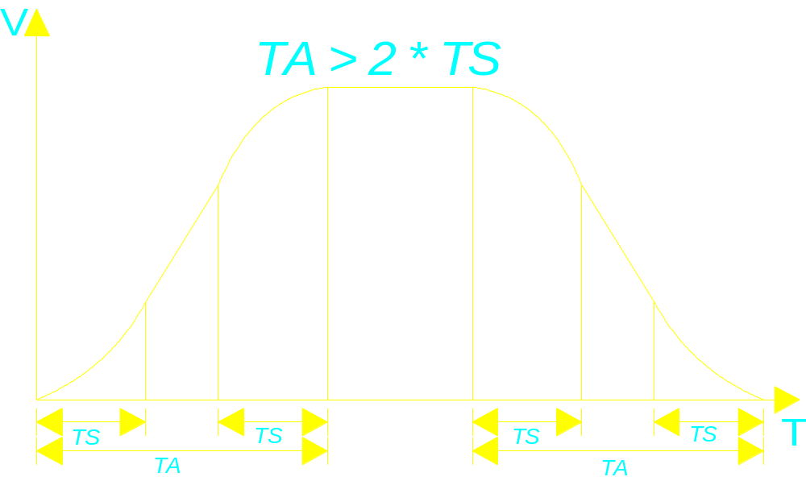
加速参数
TA 编程加速时间
(单位: msec); 整数
TS 编程S-曲线时间
(单位: msec); 整数

Slide 117
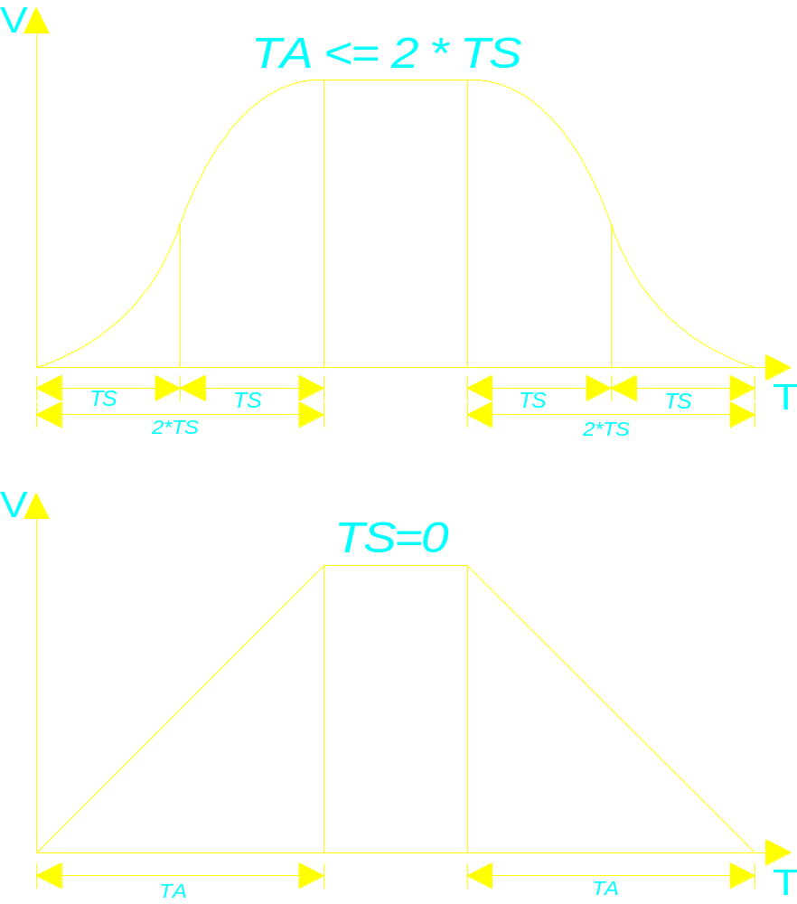
加速参数(continued)

Slide 118
例 3: 一个复杂的运动
This example introduces incremental and time-specification of moves, looping logic, using variables, scaling of axes, and simple arithmetic. Note that logical and mathematical operations do not delay moves.
;******************** Set-up and Definitions ********************
&1 ; Coordinate system 1
CLOSE ; Make sure all buffers are closed
#1->1000X ; 1 unit (cm) of X is 1000 counts of motor 1
;******************** Motion Program Text ***********************
OPEN PROG 2 ; Open buffer for entry, Program #2
CLEAR ; Erase existing contents of buffer
LINEAR ; Blended linear interpolation move mode
INC ; Incremental mode - moves specified by distance
TA500 ; 1/2 sec (500 msec) acceleration time
TS250 ; 1/4 sec in each half of S-curve
TM2000 ; 2 sec move time (to start of decel)
P1=0 ; Initialize a loop counter variable
WHILE (P1<10) ; Loop until condition is false (10 times)
X10 ; Move X-axis 10 cm (=10,000 cts) positive
DWELL500 ; Hold position for 1/2 sec
X-10 ; Move X-axis back 10 cm negative
DWELL500 ; Hold position for 1/2 sec
P1=P1+1 ; Increment loop counter
ENDWHILE ; End of loop
CLOSE ; Close buffer - end of program
运行程序:
&1 B2 R ; 坐标系1, 指向运动程序2,运行

Slide 119
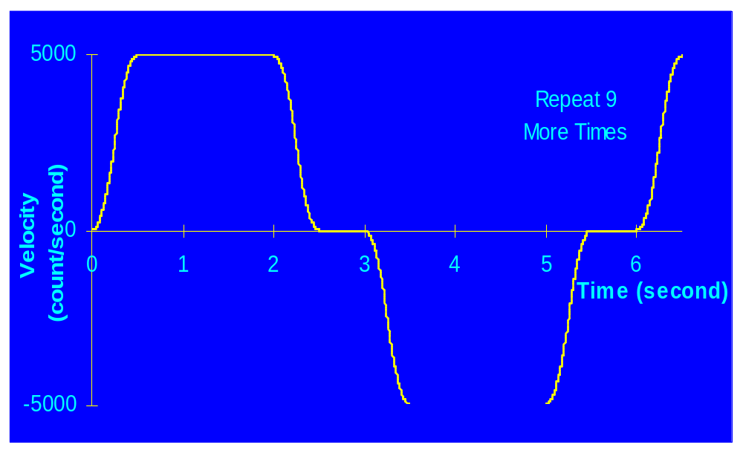
例 3: 一个复杂的运动

Slide 120
直线插补测验
曲线的水平和垂直轴的含义?
什么是 TS, TA, TM and F?
TM 和 F 的关系是什么?
以100msTA时间和20ms的TS时间，TM为500ms的时间外成一个运动，总的运动时间是多少?
如果程序表达 TS100 TA100 TM100，完成3个混合运动的总时间是多少?

Slide 121

PMAC 运动速度混合
PMAC 在如下情况下速度无法混合:
  两个运动指令中间有 DWELL指令
  2 个向后跳转指令 (GOTO, ENDW)
  速度混合功能无效设定 (Ix92=1)

Slide 122
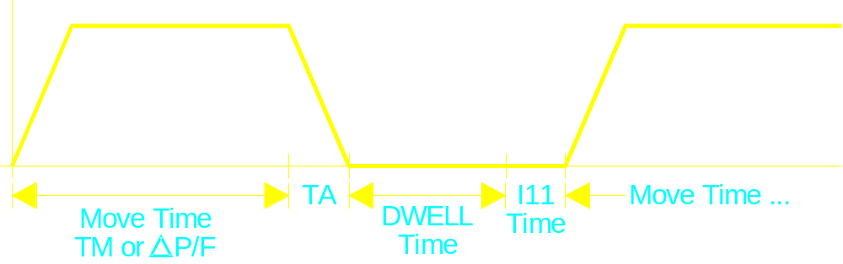
DWELL Vs. DELAY
DWELL
  总使用固定的时基 (I10)
  暂停时间不包括减速过程
  直到DWELL结束才执行下面运动的计算 (add I11 time)

Slide 123
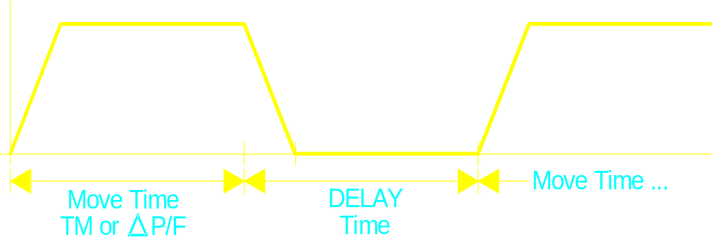
DWELL Vs. DELAY (continued)
DELAY
  使用可变的时基 (% value)
  暂停时间包括减速过程
  最小暂停时间是当前 TA时间
  下面运动时间开始于DELAY指令

Slide 124
例4: 速度混合有效的例程
This example shows how to program a blended move on the PMAC and the function of Ix92. First the program specifies how to do the move, then commands the move.
******************* Set-up and Definitions *******************
DEL GAT ; Erase any defined gather buffer
&1 ; Coordinate System 1
CLOSE ; Make sure all buffers are closed
#1->X ; Assign motor 1 to the X-axis - 1 program unit
; of X is 1 encoder count of motor #1
I192=0 ; Enable blending
******************* Motion Program Text **********************
OPEN PROG 1 ; Open buffer for program entry, Program #1
CLEAR ; Erase existing contents of buffer
LINEAR ; Blended linear interpolation move mode
ABS ; Absolute mode - moves specified by position
TA500 ; Set 1/2 sec (500 msec) acceleration time
TS0 ; Set no S-curve acceleration time
F5000 ; Set feedrate (speed) of 5000 units(cts)/sec
X10000 ; Move X-axis to position 10000
X20000 ; Move X-axis to position 20000
X30000 ; Move X-axis to position 30000
DWELL0 ; Stop program lookahead
CMD"ENDG" ; Send On-line command to stop data gathering
CLOSE ; Close buffer - end of program
To run this program:
DEF GAT<CR>
GAT &1 B1 R ; GATHER, CS. 1, point to Beginning of Program 1, Run

Slide 125
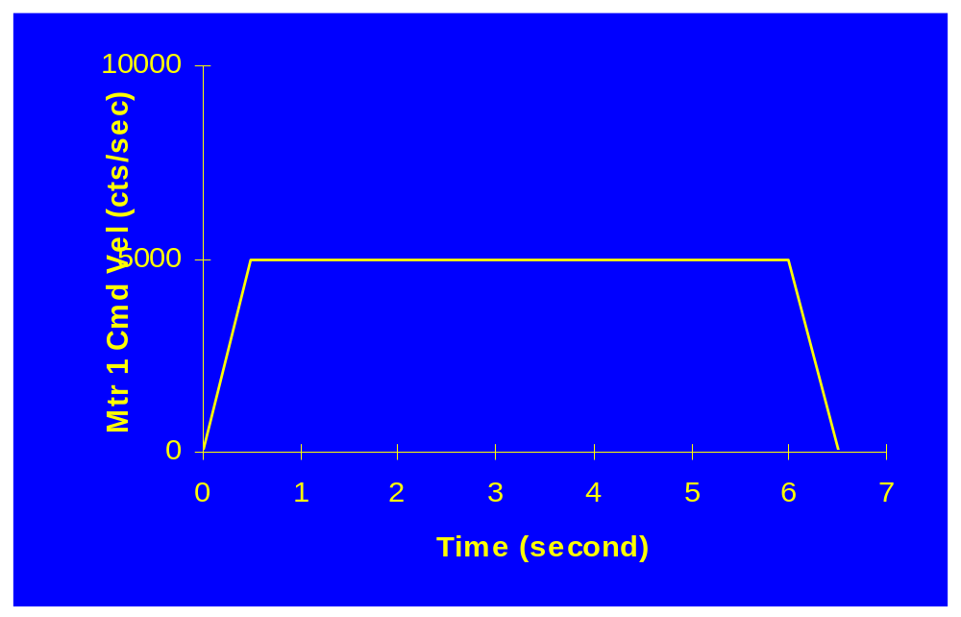
例4: 速度混合有效的例程

Slide 126
例5: 速度混合无效的例程
This example shows how to program moves on the PMAC and the function of Ix92. First the program specifies how to do the move, then commands the move.
******************* Set-up and Definitions *******************
DEL GAT ; Erase any defined gather buffer
&1 ; Coordinate System 1
CLOSE ; Make sure all buffers are closed
#1->X ; Assign motor 1 to the X-axis - 1 program unit
; of X is 1 encoder count of motor #1
I192=1 ; Disable blending
******************* Motion Program Text **********************
OPEN PROG 1 ; Open buffer for program entry, Program #1
CLEAR ; Erase existing contents of buffer
LINEAR ; Blended linear interpolation move mode
ABS ; Absolute mode - moves specified by position
TA500 ; Set 1/2 sec (500 msec) acceleration time
TS0 ; Set no S-curve acceleration time
F5000 ; Set feedrate (speed) of 5000 units(cts)/sec
X10000 ; Move X-axis to position 10000
X20000 ; Move X-axis to position 20000
X30000 ; Move X-axis to position 30000
DWELL0 ; Stop program lookahead
CMD"ENDG" ; Send On-line command to stop data gathering
CLOSE ; Close buffer - end of program
To run this program:
DEF GAT<CR>
GAT &1 B1 R ; GATHER, CS. 1, point to Beginning of Program 1, Run

Slide 127
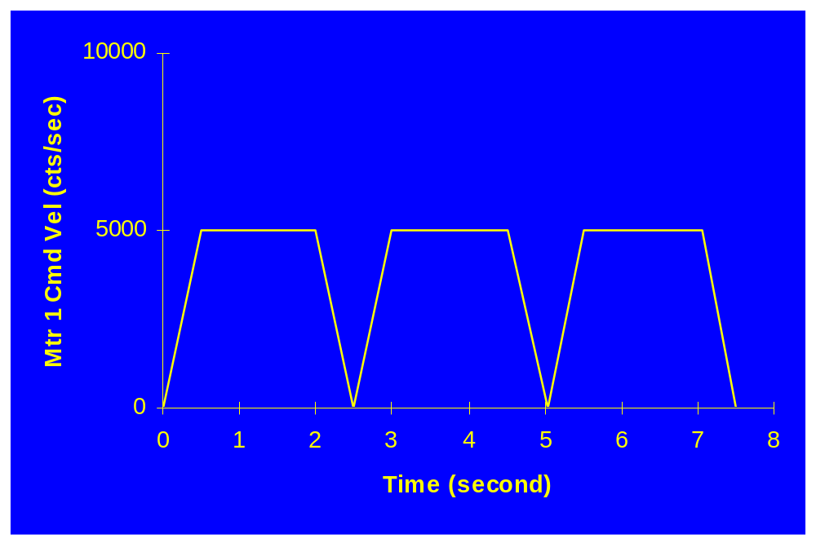
例5: 速度混合无效的例程

Slide 128
速度混合测验
使用 速度指令 (F) 在增量方式 (INC) ，指令 X1000 和指令 X100 X400 X500如果 Ix92=0, TA< TM or (TA<ΔP/F), 和 2×TS<TA有何区别?

Slide 129
矢量速率
PMAC 可以自动计算运动时间（TM)使电机运行与希望的速度速率下.
这用于多个电机在一个坐标系下控制一个刀具，来自动分配各自的速度
需要学习:
  速率指令的表达
  PMAC如何计算速率

Slide 130
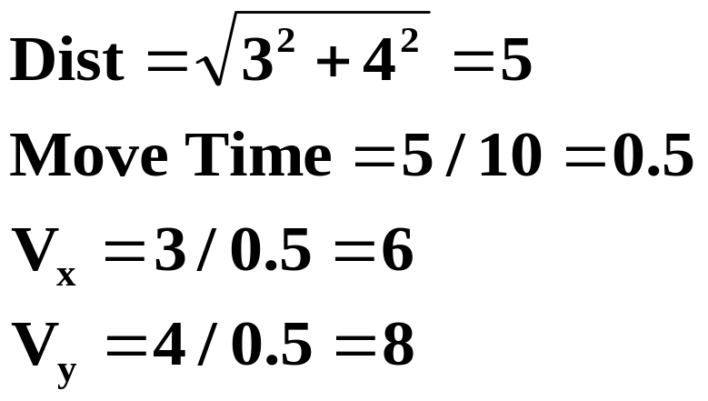
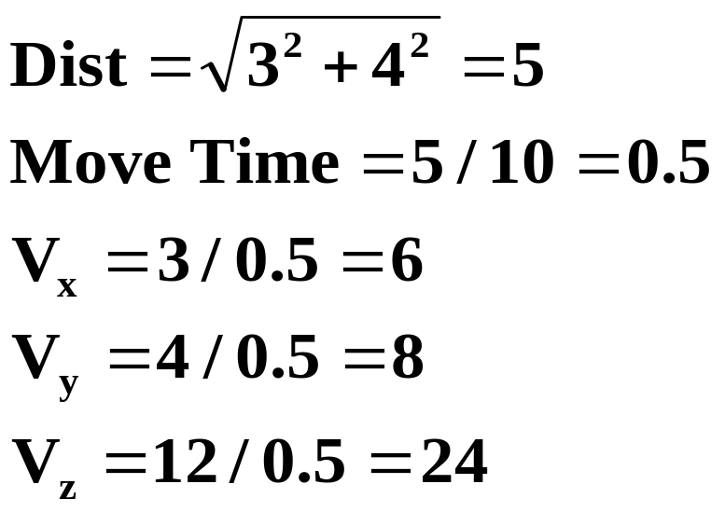
矢量速度轴
INC
FRAX (X,Y)
X3 Y4 F10
INC
FRAX (X,Y)
X3 Y4 Z12 F10

Slide 131
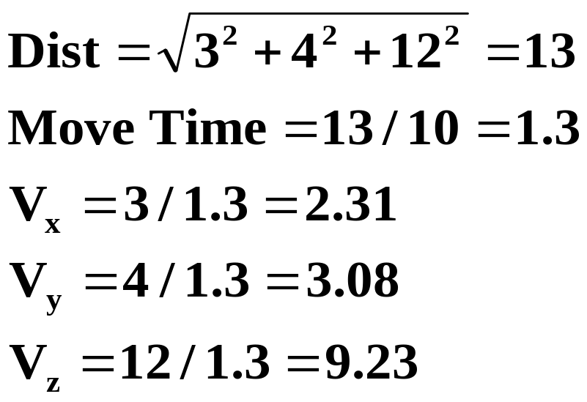
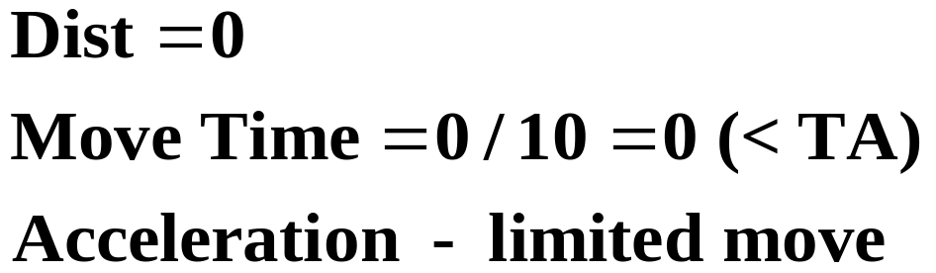
矢量速度轴(续)
INC
FRAX (X,Y,Z)
X3 Y4 Z12 F10
INC
FRAX (X,Y)
C10 F10

Slide 132

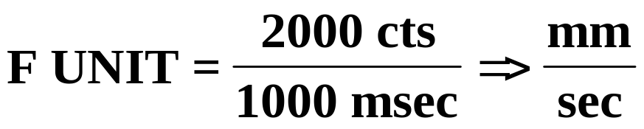
速度时间单位
Ix90 速度时间单位
(单位: msec)
例: #1 -> 2000X
Ix90 = 1000

Slide 133
速率测验
如果坐标系1 的 I190=60000，那么速率时间单位是什么?
如果X 和 Y 是速率轴, 如果指令 X100 Y200，各自速度如何分配?
如果你编程指令 F5 定义速度为 5 inches/sec,如何设定 Ix90和轴的定义?

Slide 134
圆弧插补
PMAC 允许 X,Y, 和 Z 轴在一个坐标系下执行圆弧插补指令。
TS 可控制起始和结束的加减速时间. 圆弧插补的混合速度由
指令(F) 或时间 TM来定义.
需要学习:
什么变量控制圆弧插补
如何使用圆弧插补
如何定义插补平面

Slide 135
圆弧插补
圆弧插补的通常定义:
1) 运动分段时间 Typical value: I13 = 10
2) 插补平面定义 NORMAL {vector} {data} …
3) 终点坐标定义方式 ABS
INC
(4) 圆心矢量的定义方式 ABS ( R )
(if vector mode definition is used) INC ( R )
(5) 圆弧方向定义 CIRCLE 1
CIRCLE 2
(6 ) 圆弧指令 X{Data} Y{Data} I{Data} J{Data}
X{Data} Y{Data} R{Data}
例:
I13=10 ;Move Segmentation Time
NORMAL K-1 ;XY plane
INC ;Incremental End Point definition
INC(R) ;Incremental Center Vector definition
CIRCLE 1 ;Clockwise circle
X20 Y0 I10 J0 ;Arc move
Center (10,0)
Start (0,0)
End (20,0)

Slide 136
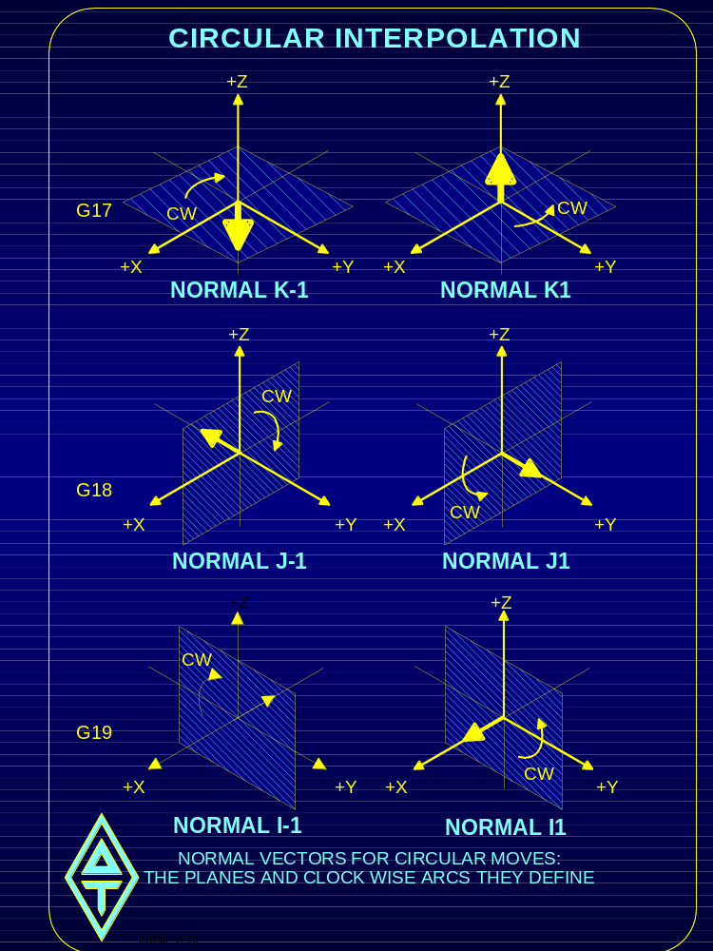

Slide 137
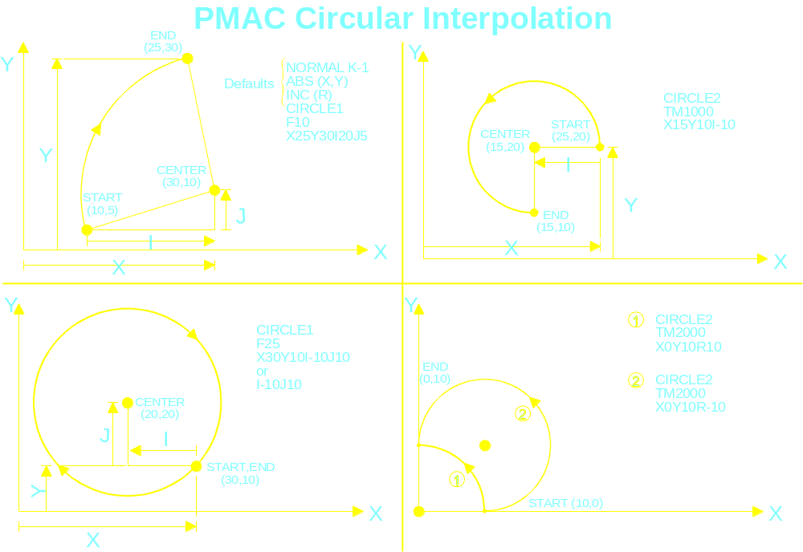

Slide 138

圆弧插补例程
;Setup and definitions
&1
#3->10000x
#4->10000y
i13=10
;Motion Program Text
open prog4 clear
normal K-1
rapid x1 y4
f5
linear y13
circle1 x2 y14 i1 j0
linear x3
circle1 x4 y13 i0 j-1
linear y7
circle2 x7 y4 i3 j0
linear x13
circle1 x14 y3 i0 j-1
linear y2
circle1 x13 y1 i-1 j0
linear x4
circle1 x1 y4 i0 j4
dwell100
rapid x0 y0
close

Slide 139
圆弧插补测验
⬥ 什么指令使PMAC执行圆弧插补指令?
⬥ I13 应设置多少?

Slide 140
提前运算PRECALCULATION
In order to blend and spline moves together, a motion
program must look ahead of the move in progress.
Depending on the mode of movement, the look-ahead
may be zero, one or two moves beyond the move in
progress.
What to learn:
What happens during precalculation
How to stop precalcualtion
How to use synchronous variables

Slide 141
PRECALCULATION
All program calculations and assignments, except for
synchronous M-variable assignments, between the move
in progress and the move being calculated are performed
one line at a time during the look-ahead.
This may be a problem with M-variables, particularly outputs,
as the action will take place sooner than expected.
Example: LINEAR ;linear move mode
X10 ;move X-axis to 10
X20 ;move X-axis to 20
M1=1 ;turn on output #1
X50 ;move X-axis to 50
The output M1 will be turned on at the beginning of the X10
move due to PMAC’s precalculation of the program

Slide 142

PMAC Motion Program Precalculation

Slide 143

PMAC Motion Program Precalculation

Slide 144

PMAC Motion Program Precalculation

Slide 145
同步 M-变量
Synchronous M-Variables assignments are a solution to the
synchronization problems caused by move precalculation.
When a Synchronous M-variable assignment is encountered,
it is not executed immediately; but put on a stack for execution at
the start of the next move in the program. Output actions are thus
synchronized with the motion action
Example: LINEAR ;linear move mode
X10 ;move X-axis to 10
X20 ;move X-axis to 20
M1==1 ;turn on output #1
X50 ;move X-axis to 50
The statement M1==1 is encountered at the beginning of the move to X10, but the action is not performed until the start of blending into the move X50

Slide 146
PMAC 计算优先级
1. Single character I/O 单字符I/O
Serial, PC-bus, STD-bus; 200ns/char
2. Commutation Update换相更新率
E29-E33 set (9KHz default); 3usec/axis
3. Servo Update伺服更新率
E3-E6 set freq (2.25KHz default);30usec/axis
4. Real Time Interrupt实时中断
I8 设定频率; 循环于:
A. 运动程序的计算
每次新运动的开始; 1 or 2 步提前
B. PLC0
当不执行运动程序
C. PLCC0
D. Dual Ported RAM双端口RAM
Servo data buffers伺服数据存储器

Slide 147
PMAC 计算优先级
5. VME mailbox处理器
事件驱动
6. 后台任务
Done in time left over; rotates between:
A. Communication line processing
Event driven
B. PLC1-31
one at a time
C. PLCC
one scan through all PLCC’s
D. General Housekeeping
E. Dual Ported RAM Data Buffers

Slide 148


Slide 149
PMAC 看门狗计时器
No
Frequency > 25Hz
Yes
Watchdog
Timer Satisfied
Turn Off Card
No
DC Voltage > 4.75
Yes
PMAC algorithm to assure Watchdog gets 25 Hz signal
and check for a minimum of 4.75V to the memory chips.

Slide 150
PMAC 看门狗计时器(续.)
Real Time Interrupt
Read W.D Register
Background Tasks
are not occurring
often enough, there-
fore stop updating
timer
Is Register > 0
Decrement W.D.
Timer Register
PMAC algorithm to assure Watchdog gets 25 Hz signal.
This ensures both background and foreground tasks are
done reasonably often.

Slide 151
通讯控制 I-变量
I1: 串口模式
= 0, 2 :Host CS hand shake used
= 1, 3 :Host CS hand shake disabled
= 2, 3: Multiple card daisy chain enabled
I3: 握手字符控制
= 1: <LF> sent to acknowledge valid command
= 2, 3: <ACK> sent to acknowledge valid command
= 1, 3: <LF> precedes data response line
I4: 通讯完整性模式
= 0, 2 :Checksum disabled
= 1, 3: Checksum enabled
= 0,1 : Serial errors reported immediately
= 2, 3: Serial errors reported at end of line
I6: 错误报告模式
= 0, 2: Returns <BELL> character
= 1, 3: Reports error number

Slide 152
Communications Control I-Variables
I9: Data Reporting Form
= 1, 3: Long form data reporting
= 2, 3: Hexadecimal address I-variable reporting
I58: DPRAM ASCII Communications
= 0: Disables DPRAM communication
= 1: Enables DPRAM communication
I56: DPRAM ASCII Communications Interrupt Enable
= 0: Disables communications interrupt
= 1: Enables communications interrupt

Slide 153
ACC-26A
RS422/232 TO RS232
OPTICALLY ISOLATED CONVERTER
BOARD
MCC
SMCC
PMAC-PC
TO PC-AT (RS232C)
PMAC-VME
PMAC-Lite RS422
J1
CTS
RXD/
J5
1
E1A
U1
RTS
TXD/
E1D
1
J2
GE FANUC
MC34050
1
90-70
RP1
RP2
RP3
3.88 in. (98.55 mm)
TO PC-XT
U2
(RS232C)
PMAC-Lite
1
E3
PMAC-STD32
1
E4
MAX232
(REQUIRES SPECIAL CABLE)
1
2
J4
D10
TB1
J3
4.25 in. (107 mm.)
FOR RS-422 INSTALL U1, RP1, RP2, RP3, REMOVE U2
FOR RS-232 INSTALL U2, REMOVE U1, RP1, RP2, & RP3

Slide 155

PMAC Dual-Ported RAM 内存图

Slide 156
PCOMM Dual Ported RAM
特性支持功能
Control Panel
Servo Time
Fixed Buffer
Background
Fixed Buffer
DPR
Features
Variable
Background
ASCII I/O
Binary Rotary
Buffer

Slide 157
PMAC 通讯软件
Name
Description
16-bit
32-bit
ACC-9P
PCOMM
Yes
No
ACC-9PN
PCOMM-32
No
Yes
ACC-9PT
PTALK OCX
No
Yes
ACC-9W
PMAC Executive
for Windows
Yes
No
PMAC Executive for
Windows 95,98, or NT
ACC-9WN
No
Yes
ACC-9DA
PMAC Executive
for DOS
Yes
No
PMAC NC
for Windows
ACC-33W
Yes
No
ACC-33WN
PMAC NC for
Windows 95,98, or NT
No
Yes

Slide 158
新的PMAC 软件
PMAC Panel - VI’s for LABView
PMAC 连通性 - OPC Server for different field busse ControlNet, DH+, DeviceNet, Ethernet

Slide 159
PLC编程
PMAC卡除了运行运动程序，还可以运行 PLC程序.
PMAC PLC 程序使能 PMAC卡执行一个硬件的PLC任务，
并且独立于运动程序
学习什么:
如何写一个PMAC卡的PLC程序
如何运行PMAC 的PLC 程序
如何使用 PMAC PLC 程序

Slide 160
PMAC PLC 编程
* 象许多硬件 PLC一样执行许多任务
* 通过计算重复循环并且快速 and rapidly
regardless of status of motion programs
PLCs 用于:
监测输入点
设定输出点
改变增益
监测卡的状态
指令动作
发送信息

Slide 161
PMAC PLC 类型
前台PLC (PLC0 or PLCC0)
执行与伺服中断
扫描速率由 I8控制
对于时间临界的任务 – 尽可能的短!!
后台 PLC (PLC1-31 or PLCC1-31)
在伺服周期之间运行
重复速率是由:
伺服频率
电机的轴数
运动程序的计算
PLC 程序的长度和复杂程度

Slide 162
PLC & PLCC 区别
PLCC’s 编译的 PLC’s
Faster Execution from:
消除解释时间
具有整形计算的能力
浮点操作在编译的 PLC程序要快 2到 3 倍
整形操作 (包括布尔型) 要快 20到 30 倍

Slide 163

后台 PLC/PLCC
执行示例

Slide 164
PLC 编程控制
I5 = 0 无PLC程序被使能
= 1 前台PLC’s使能
后台PLC’s不使能
= 2 前台PLC’s 不使能
后台PLC’s 使能
= 3 所有 PLC’s 和 PLCC’s 使能
所有存在的PLC’s在上电和复位时由 I5变量决定

Slide 165
PLC 编程控制 (续.)
在线指令, 运动程序和PLC程序表达式
ENABLE PLC n
DISABLE PLC n
控制程序可以是独立的或成组的
<CONTROL-D> 禁能 PLC 程序
OPEN PLC n禁能 PLC n
CLOSE 不使能 PLC n

Slide 166
PMAC PLC程序表达式
1. 条件表达式 (可嵌套)
IF({condition})
WHILE({condition})
AND({condition})
OR({condition})
where {condition}={expression}{comparitor}{expression}
[AND/OR{expression}{comparitor}{expression}...]
2. 逻辑控制表达式
ELSE
ENDIF
ENDWHILE
3. 动作表达式
{variable} = {expression}
COMMAND “{on-line command}”
SEND “{message}”
DISPLAY “{message}”

Slide 167
PLC 延时计时器
既然 DWELL and DELAY 指令可用于运动程序, PMAC 定时器寄存
器可用于PLC编程的延时使用
4个 PMAC 内存地址可用:
X:$0700,0,24,s
Y:$0700,0,24,s
X:$0701,0,24,s
Y:$0701,0,24,s
例: 如果希望在 PLC程序中实现1s延时
M70->X:$0700,0,24,s
open plc 1 clear
.
m70=(1000)*8388608/(I10)
while (m70>0)
endwhile
.
close
计时器寄存单位是伺服周期. 每个伺服周期寄存器连续递减.

Slide 168
PLC 小测验
⬥ Name 3 types of PLC programs.
⬥ What determines if a PLC program will run or not?
⬥ How do you make PLC programs 2,3, and 10 run
automatically at power up or reset?
⬥ How do you know if a certain command can be used
in a PLC program?
⬥ How do you make your Y-axis move from a PLC program?

Slide 169

PLC 计数器延时

Slide 170

PLC 计时器延时

Slide 171

PLC I/O 结构

Slide 172

ONE-TIME 读/写
PLC I/O 状态

Slide 173
课外作业 #0
Write a PLC that increments a P-variable.
Use a while loop so that this program code can be used as a delay loop.
Set I5=0 and Save to PMAC.

Slide 174
课外作业 #1
编写一个 PLC程序打开和关闭一个机床输出.

Slide 175
课外作业 #2
编写一个 PLC程序使用计时器功能打开和关闭一个指示灯.
使用向下递减的计时器

Slide 176
课外作业 #3
编写一个PLC 根据按下的不同按钮打开各种指示灯

Slide 177
课外作业 #4
编写一个 PLC使电机手动正转和反转运动.
另外, 无论何时电机运动，PLC可以发送SEND “” s指令指示 jogging的运动方向.

Slide 178
课外作业 #5
编写一个PLC程序，读入开关1的状态，指令 HOME 运动.
使用 SEND “”表达式通过 PLC 告诉何时回零开始何时回零完成.

Slide 179
课外作业 #6
使用一次读写 PLC程序结构写一个按下按钮使电机Jog
正转和反转运动。
无论何时 JOG 的PLC程序可以使用 SEND”” 表达式指示JOG的运动方向. 可以JOG负向时打开输出点1，JOG
正向时打开输出点8。

Slide 180
Final Exam
Your boss wants you to program his PMAC X, Y plotter to
draw the following shape. The plotter he has is fragile so
you cannot move the tool tip faster that 1 inch per second.
Both of the plotter motors have encoders with 500 pulses
per revolution and leadscrews that give 1 inch per revolution.
10 inches
10 inches
He wants the shape to be drawn whenever he pushes a
button on his desk. Furthermore, he wants a light to be on
while the shape is being drawn and wants the light to be otherwise off.

Slide 181
PRINT OUTS
2 per page
(1-9), (12-14), (17-20), (23-151), (154-187)
1 per page
10-11, 15-16, 21-22, 152,153

